Slide 1




第7章 动态规划
连接高校和企业·助力职业教育升级
罗勇军
QQ：15512356 微信：13916333036
本书有C++、Python两个版本课件，这是Python版
蓝桥云课 https://www.lanqiao.cn/courses/13228

Slide 2

动态规划概念
DP基础
目录
线性DP
状态压缩DP
树形DP
数位DP

Slide 3

python版本
7.1 DP初步：状态转移与递推
最少硬币问题
有多个不同面值的硬币（任意面值）
数量不限
输入金额S，输出最少硬币组合。
回顾用贪心求解硬币问题。

Slide 4



python版本
“贪心” ：最少硬币问题
硬币面值1、2、5。支付13元，要求硬币数量最少。
贪心：（1）5元硬币，2个
（2）2元硬币，1个
（3）1元硬币，1个
硬币面值1、2、4、5、6。支付9元。
贪心：（1）6元硬币，1个
（2）2元硬币，1个
（3）1元硬币，1个。
错误！
答案是：5元硬币+4元硬币=2个
硬币问题的正解是动态规划

Slide 5
python版本
DP基础
type = [1, 5, 10, 25, 50] #5种面值
定义数组Min[ ] 记录最少硬币数量：
对输入的某个金额i，Min[i]是最少的硬币数量。
第一步：只考虑1元面值的硬币
把Min[]叫做“状态”
把Min[]的变化叫做“状态转移”
i=1元时，等价于：i = i-1 = 0元需要的硬币数量，加上1个1元硬币。

Slide 6
python版本
DP基础
继续，所有金额仍然都只用1元硬币
i=2元时，等价于：i = i-1 = 1元需要的硬币数量，加上1个1元硬币。
i=3元时...
i=4元时…

Slide 7
python版本
DP基础
在1元硬币的计算结果基础上，再考虑加上5元硬币的情况。从i=5开始就行了：
i=5元时，等价于：
（1）i = i-5 = 0元需要的硬币数量，加上1个5元硬币。Min[5]=1。
（2）原来的Min[5]=5。
取（1）（2）的最小值，所以Min[5]=1。

Slide 8
python版本
DP基础
i=6元时，等价于：
（1）i = i - 5 = 1元需要的硬币数量，加上1个5元硬币。 Min[6] = 2
（2）原来的Min[6] = 6
取（1）（2）的最小值，所以Min[6] = 2
i=7元时，…
i=8元时，…

Slide 9
python版本
DP基础
用1元和5元硬币，结果：
递推关系：
Min[i] = min(Min[i], Min[i - 5] + 1)
状态转移方程
继续处理其它面值硬币。

Slide 10

python版本
DP基础
递推关系： Min[i] = min(Min[i], Min[i - 5] + 1)
def solve(s):
Min = [int(1e12)]*(s+1) #初始化为无穷大
Min[0] = 0
for j in range(cnt): #5种硬币
for i in range(type[j],s+1):
Min[i] = min(Min[i], Min[i - type[j]] + 1)
print(Min[s])
cnt = 5 #5种硬币
type = [1, 5, 10, 25, 50] #5种面值
s = int(input())
solve(s)
试试硬币1、2、4、5、6。
支付9元

Slide 11
python版本
DP基础
def solve(s):
Min = [int(1e12)]*(s+1) #初始化为无穷大
Min[0] = 0
for j in range(cnt): #5种硬币
for i in range(type[j],s+1):
Min[i] = min(Min[i], Min[i - type[j]] + 1)
print(Min[s])
cnt = 5 #5种硬币
type = [1, 5, 10, 25, 50] #5种面值
s = int(input())
solve(s)
习惯上把状态命名为dp[]
def solve(s):
dp = [int(1e12)]*(s+1) #初始化为无穷大
dp[0] = 0
for j in range(cnt): #5种硬币
for i in range(type[j],s+1):
dp[i] = min(dp[i], dp[i - type[j]] + 1)
print(dp[s])
cnt = 5 #5种硬币
type = [1, 5, 10, 25, 50] #5种面值
s = int(input())
solve(s)

Slide 12
python版本
DP的两个特征
（1）重叠子问题。子问题是原大问题的小版本，计算步骤完全一样；计算大问题的时候，需要多次重复计算小问题。
一个子问题的多次计算，耗费了大量时间。用DP处理重叠子问题，每个子问题只需要计算一次，从而避免了重复计算，这就是DP效率高的原因。
（2）最优子结构。首先，大问题的最优解包含小问题的最优解；其次，可以通过小问题的最优解推导出大问题的最优解。

Slide 13
python版本
DP：记忆化
如果各个子问题不是独立的，如果能够保存已经解决的子问题的答案，在需要的时候再找出已求得的答案，可以避免大量的重复计算。
基本思路：用一个表记录所有已解决的子问题的答案，不管该问题以后是否被用到，只要它被计算过，就将其结果填入表中。
记忆化

Slide 14
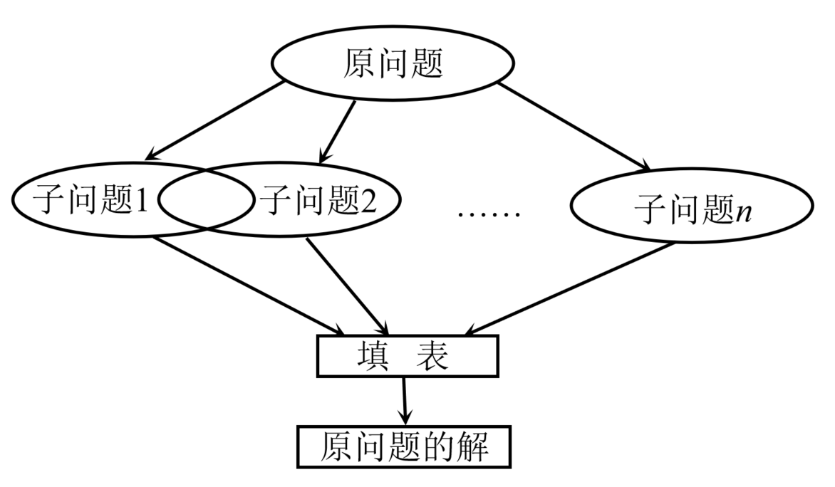
python版本
7.2 DP基础
DP求解过程

Slide 15
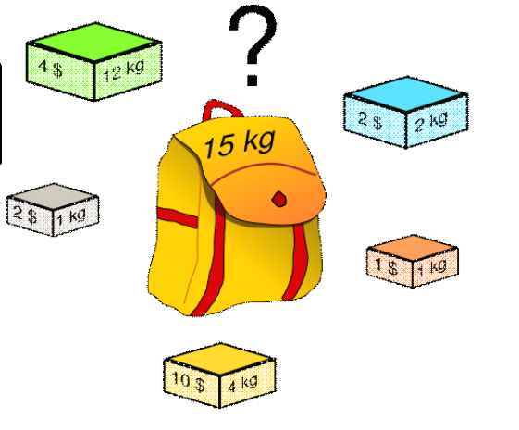
python版本
最经典的DP问题： 0/1背包
给定n种物品和一个背包，物品i的重量是w_{i}，其价值为v_{i}，背包的容量为C。
背包问题：选择装入背包的物品，使得装入背包中物品的总价值最大
如果在选择装入背包的物品时，对每种物品i只有两种选择：装入背包或不装入背包，称为0/1背包问题。

Slide 16
python版本
设x_{i}表示物品i装入背包的情况，
x_{i}=0，表示物品i没有被装入背包
x_{i}=1，表示物品i被装入背包
约束条件：
目标函数：

Slide 17
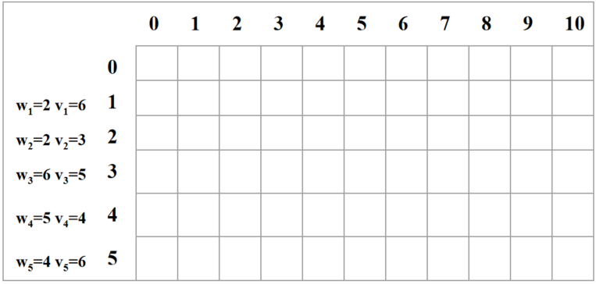
python版本
例：有5个物品，重量分别是{2, 2, 6, 5, 4}，价值分别为{6, 3, 5, 4, 6}，背包的容量为10。
定义一个(n+1)×(C+1)的二维表dp[][]
dp[i][j]表示把前i个物品装入容量为j的背包中获得的最大价值。

Slide 18
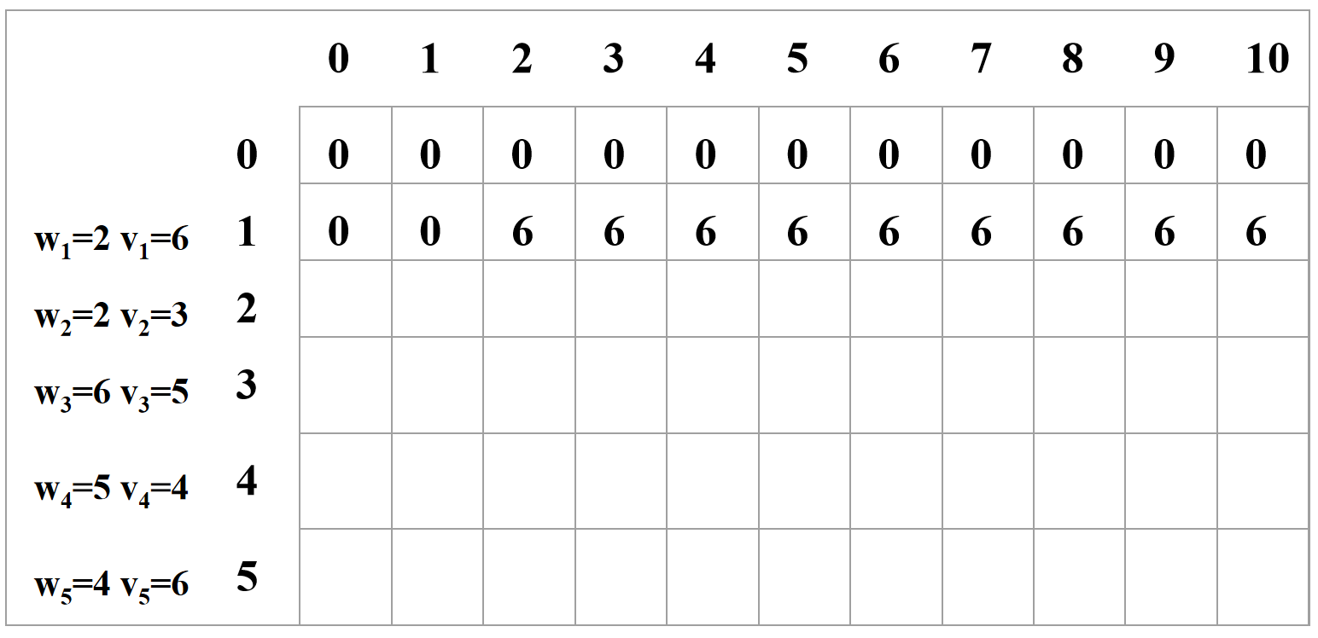
python版本
填表：按只放第1个物品、只放前2个、只放前3个......一直到放完，这样的顺序考虑。(从小问题扩展到大问题)
1、只装第1个物品。(横向是递增的背包容量)

Slide 19
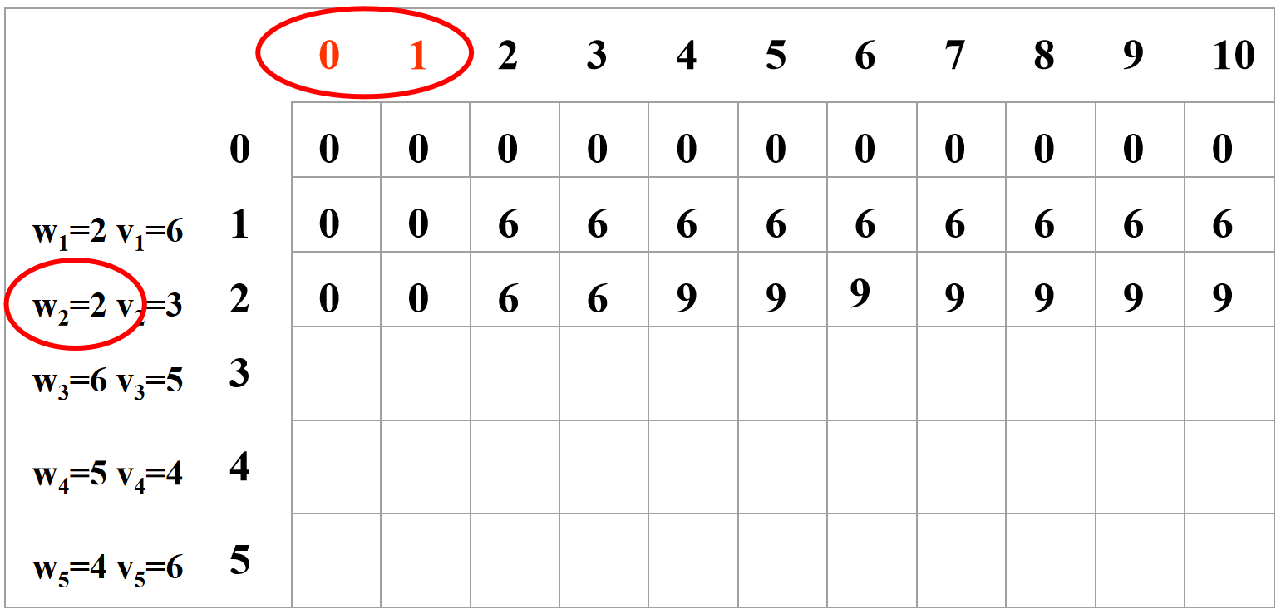
python版本
2、只装前2个物品。
如果第2个物品重量比背包容量大，那么不能装第2个物品，情况和只装第1个一样。
如果第2个物品重量小于背包容量，那么：（1）如果把物品2装进去(重量是2)，那么相当于只把1装到(容量-2)的背包中。（2）如果不装2，那么相当于只把1装到背包中。 －－取（1）和（2）的最大值。

Slide 20
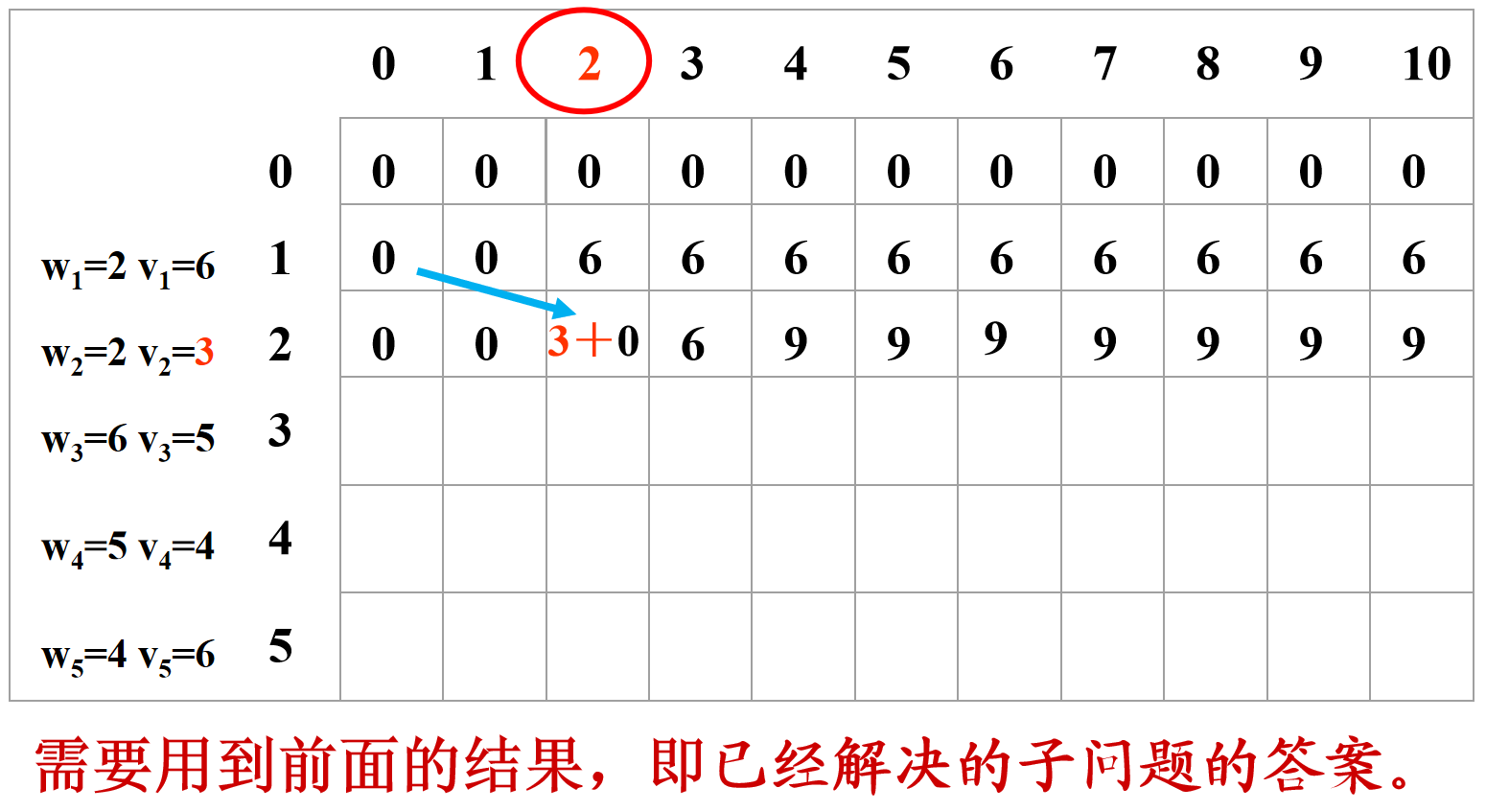
python版本
2、只装前2个物品。
如果第2个物品重量比背包容量大，那么不能装第2个物品，情况和只装第1个一样。
如果第2个物品重量小于背包容量，那么：（1）如果把物品2装进去(重量是2)，那么相当于只把1装到(容量-2)的背包中。（2）如果不装2，那么相当于只把1装到背包中。 －－取（1）和（2）的最大值。

Slide 21
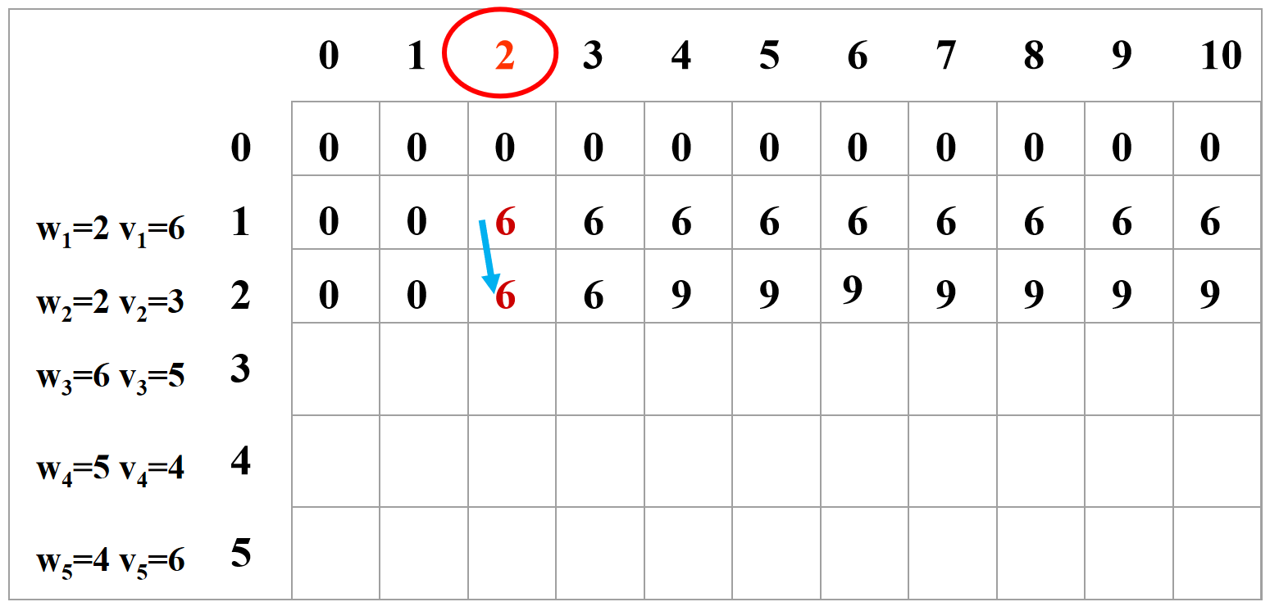
python版本
2、只装前2个物品。
如果第2个物品重量比背包容量大，那么不能装第2个物品，情况和只装第1个一样。
如果第2个物品重量小于背包容量，那么：（1）如果把物品2装进去(重量是2)，那么相当于只把1装到(容量-2)的背包中。（2）如果不装2，那么相当于只把1装到背包中。 －－取（1）和（2）的最大值。

Slide 22
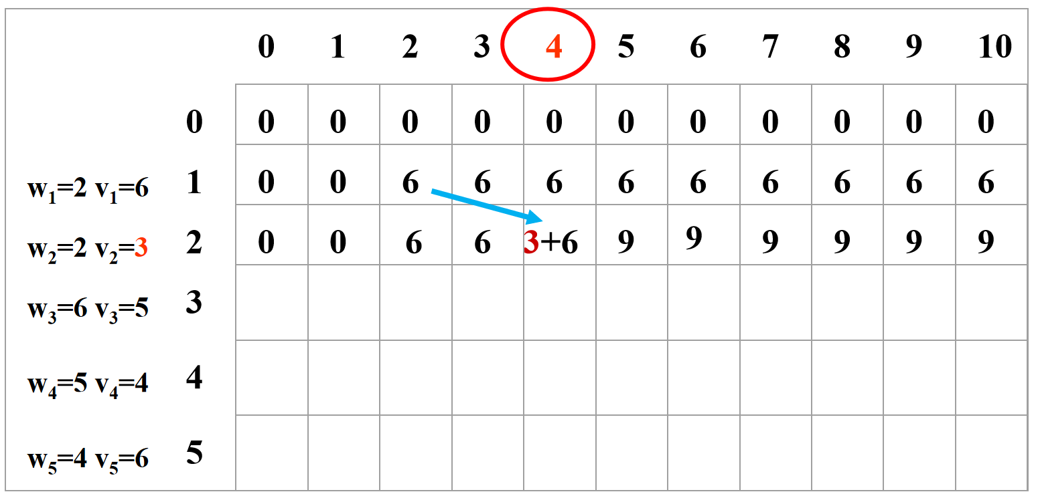
python版本
2、只装前2个物品。
如果第2个物品重量比背包容量大，那么不能装第2个物品，情况和只装第1个一样。
如果第2个物品重量小于背包容量，那么：（1）如果把物品2装进去(重量是2)，那么相当于只把1装到(容量-2)的背包中。（2）如果不装2，那么相当于只把1装到背包中。 －－取（1）和（2）的最大值。

Slide 23
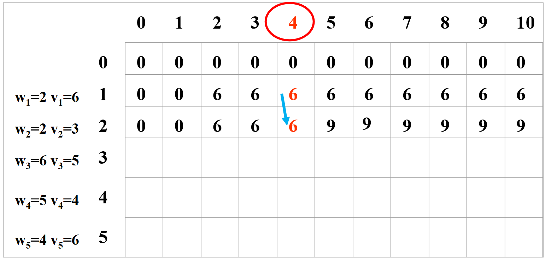
python版本
2、只装前2个物品。
如果第2个物品重量比背包容量大，那么不能装第2个物品，情况和只装第1个一样。
如果第2个物品重量小于背包容量，那么：（1）如果把物品2装进去(重量是2)，那么相当于只把1装到(容量-2)的背包中。（2）如果不装2，那么相当于只把1装到背包中。 －－取（1）和（2）的最大值。

Slide 24
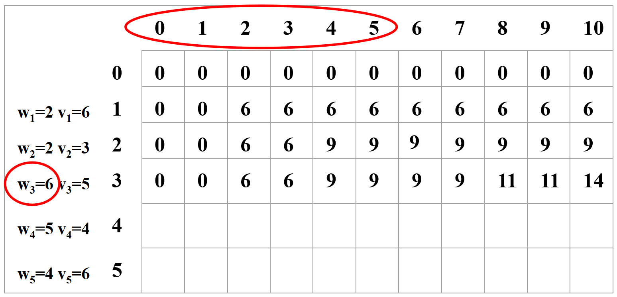
python版本
3、只装前3个物品。如果第3个物品重量比背包大，那么不能装第3个物品，情况和只装第1、2个一样。如果第3个物品重量小于背包容量，那么：（1）如果把物品3装进去(重量是2)，那么相当于只把1装到(容量-2)的背包中。（2）如果不装3，那么相当于只把1、2装到背包中。 －取（1）和（2）的最大值。

Slide 25
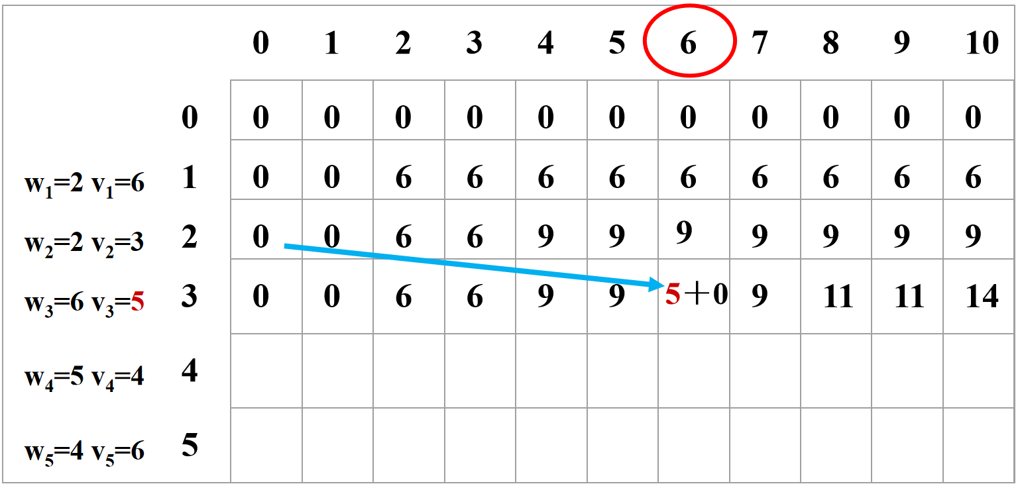
python版本
3、只装前3个物品。如果第3个物品重量比背包大，那么不能装第3个物品，情况和只装第1、2个一样。如果第3个物品重量小于背包，那么：（1）如果把物品3装进去(重量是6)，那么相当于只把1、2装到(容量-6)的背包中。（2）如果不装3，那么相当于只把1、2装到背包中。 －取（1）和（2）的最大值。

Slide 26
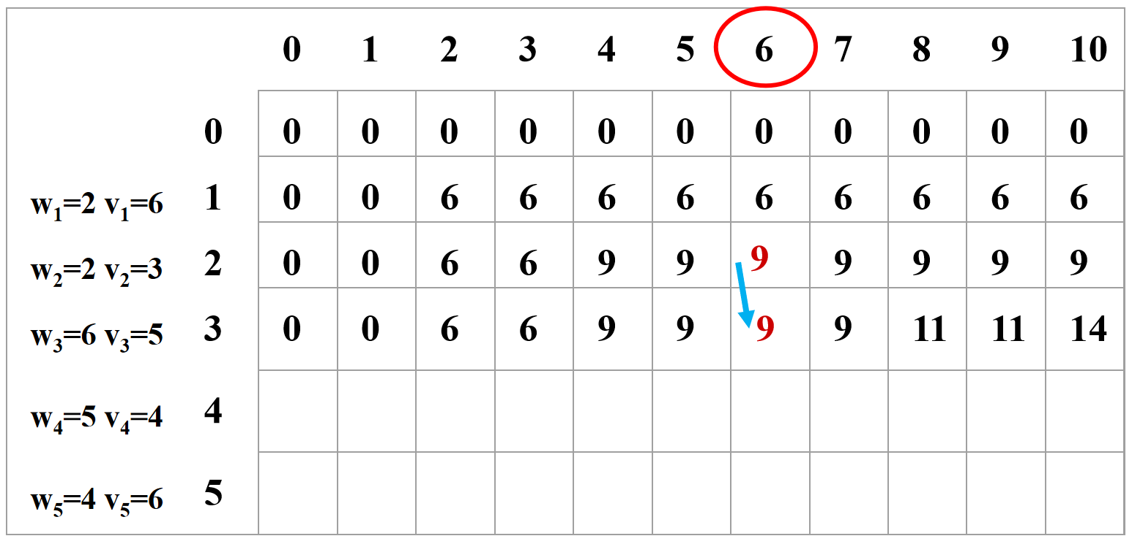
python版本
3、只装前3个物品。如果第3个物品重量比背包大，那么不能装第3个物品，情况和只装第1、2个一样。如果第3个物品重量小于背包，那么：（1）如果把物品3装进去(重量是6)，那么相当于只把1、2装到(容量-6)的背包中。（2）如果不装3，那么相当于只把1、2装到背包中。 －取（1）和（2）的最大值。

Slide 27
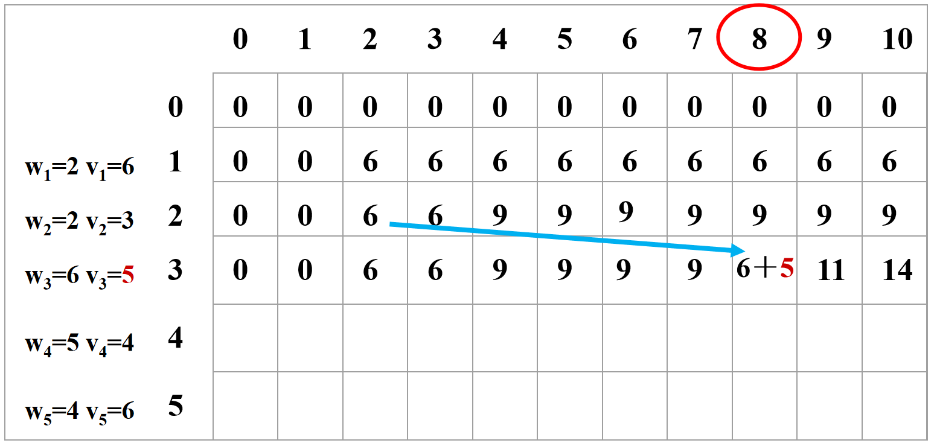
python版本
3、只装前3个物品。如果第3个物品重量比背包大，那么不能装第3个物品，情况和只装第1、2个一样。如果第3个物品重量小于背包，那么：（1）如果把物品3装进去(重量是6)，那么相当于只把1、2装到(容量-6)的背包中。（2）如果不装3，那么相当于只把1、2装到背包中。 －取（1）和（2）的最大值。

Slide 28
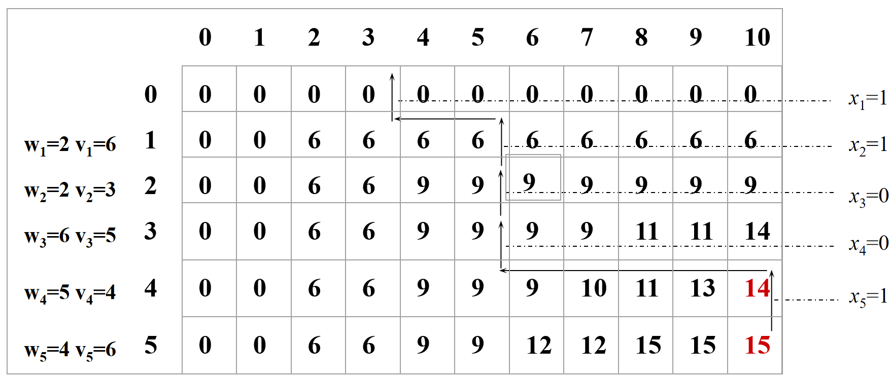
python版本
按这样的规律一行行填表，直到结束。现在回头考虑，装了哪些物品。
看最后一列，15>14，说明装了物品5，否则价值不会变化。
DP复杂度？

Slide 29
python版本
小明的背包1 lanqiaoOJ题号1174
【题目描述】小明有一个容量为C的背包。这天他去商场购物，商场一共有N件物品，第i件物品的体积为ci，价值为wi。小明想知道在购买的物品总体积不超过C的情况下所能获得的最大价值为多少，请你帮他算算。
【输入描述】输入第1行包含两个正整数 N, C，表示商场物品的数量和小明的背包容量。第 2∼N+1 行包含 2个正整数 c,w，表示物品的体积和价值。1 ≤ N ≤10²，1≤C≤10³，1≤wi,ci ≤10³。
【输出描述】输出一行整数表示小明所能获得的最大价值。

Slide 30
python版本
DP状态设计
DP状态：定义二维数组dp[][]，大小为N×C。
dp[i][j]：把前i个物品（从第1个到第i个）装入容量为j的背包中获得的最大价值。
把每个dp[i][j]看成一个背包：背包容量为j，装1~i这些物品。最后得到的dp[N][C]就是问题的答案：把N个物品装进容量C的背包的最大价值。

Slide 31
python版本
DP状态转移方程
递推计算到dp[i][j]，分2种情况：
（1）第i个物品的体积比容量j还大，不能装进容量j的背包。那么直接继承前i-1个物品装进容量j的背包的情况即可：dp[i][j] = dp[i-1][j]。
（2）第i个物品的体积比容量j小，能装进背包。又可以分为2种情况：装或者不装第i个。
1）装第i个。从前i-1个物品的情况下推广而来，前i-1个物品是dp[i-1][j]。第i个物品装进背包后，背包容量减少c[i]，价值增加w[i]。有：
dp[i][j] = dp[i-1][j-c[i]] + w[i]。
2）不装第i个。那么：dp[i][j] = dp[i-1][j]。
取1）和2）的最大值，状态转移方程：
dp[i][j] = max(dp[i - 1][j], dp[i - 1][j - c[i]] + w[i])

Slide 32
python版本
代码
def solve(n,C):
for i in range(1,n+1):
for j in range (0,C+1):
if c[i]>j: dp[i][j] = dp[i-1][j]
else: dp[i][j] = max(dp[i-1][j], dp[i-1][j-c[i]]+w[i])
return dp[n][C]
N=3011
dp = [[0 for i in range(N)] for j in range(N)]
#或者这样写：dp = [[0]*N for j in range(N)]
w = [0]*N
c = [0]*N
n, C = map(int, input().split())
for i in range(1, n+1):
c[i], w[i] = map(int, input().split())
print(solve(n, C))

Slide 33
python版本
空间优化：滚动数组
把dp[][]优化成一维的dp[]，以节省空间。
Dp[i][]是从上面一行dp[i-1]算出来的，第i行只跟第i-1行有关系，跟更前面的行没有关系：
dp[i][j] = max(dp[i - 1][j], dp[i - 1][j - c[i]] + w[i])
优化：只需要两行dp[0][]、dp[1][]，用新的一行覆盖原来的一行，交替滚动。
经过优化，空间复杂度从O(N×C)减少为O(C)。

Slide 34
python版本
（1）交替滚动
定义dp[2][j]：用dp[0][]和dp[1][]交替滚动。
优点：逻辑清晰、编码不易出错，建议初学者采用这个方法。

Slide 35
now始终指向正在计算的最新的一行，old指向已计算过的旧的一行。
对照原递推代码，now相当于i，old相当于i - 1。
python版本
def solve(n,C):
now = 0
old = 1
for i in range(1,n+1):
old,now = now,old #交换
for j in range (0,C+1):
if c[i] > j: dp[now][j] = dp[old][j]
else:
dp[now][j] = max(dp[old][j], dp[old][j-c[i]]+w[i])
return dp[now][C]
N = 3011
dp = [[0 for i in range(N)] for j in range(2)] #注意先后
w = [0]*N
c = [0]*N
n, C = map(int, input().split())
for i in range(1, n+1): c[i], w[i] = map(int, input().split())
print(solve(n, C))

Slide 36
dp[i][j] = max(dp[i - 1][j], dp[i - 1][j - c[i]] + w[i])
python版本
def solve(n,C):
for i in range(1,n+1):
for j in range (0,C+1):
if c[i]>j: dp[i][j] = dp[i-1][j]
else: dp[i][j] = max(dp[i-1][j], dp[i-1][j-c[i]]+w[i])
return dp[n][C]
def solve(n,C):
now = 0; old = 1
for i in range(1,n+1):
old,now = now,old #交换
for j in range (0,C+1):
if c[i] > j: dp[now][j] = dp[old][j]
else: dp[now][j] = max(dp[old][j], dp[old][j-c[i]]+w[i])
return dp[now][C]

Slide 37
python版本
（2）自我滚动
继续精简：用一个一维的dp[]就够了，自己滚动自己。
dp[i][j] = max(dp[i - 1][j], dp[i - 1][j - c[i]] + w[i])
def solve(n,C):
for i in range(1,n+1):
for j in range (C,c[i]-1,-1):
dp[j] = max(dp[j], dp[j-c[i]]+w[i])
return dp[C]
N = 3011
dp = [0]*N
w = [0]*N
c = [0]*N
n, C = map(int, input().split())
for i in range(1, n+1):
c[i], w[i] = map(int, input().split())
print(solve(n, C))

Slide 38
dp[i][j] = max(dp[i - 1][j], dp[i - 1][j - c[i]] + w[i])
python版本
def solve(n,C):
for i in range(1,n+1):
for j in range (0,C+1):
if c[i]>j: dp[i][j] = dp[i-1][j]
else: dp[i][j] = max(dp[i-1][j], dp[i-1][j-c[i]]+w[i])
return dp[n][C]
def solve(n,C):
for i in range(1,n+1):
for j in range (C,c[i]-1,-1):
dp[j] = max(dp[j], dp[j-c[i]]+w[i])
return dp[C]

Slide 39
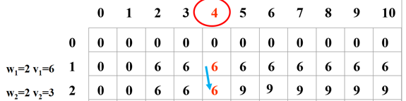
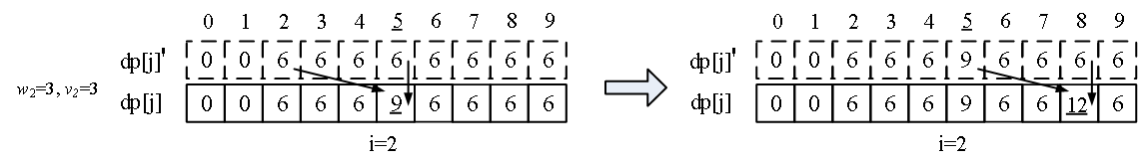
python版本
j从小往大循环是错误的
例如i = 2时，左图的dp[5]经计算得到dp[5] = 9，把dp[5]更新为9。
右图中继续往后计算，当计算dp[8]时，得dp[8] = dp[5]' + 3 = 9+3 = 12，这个答案是错的。
错误的产生是滚动数组重复使用同一个空间引起的。

Slide 40
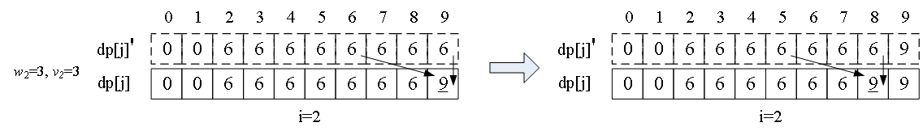
python版本
j从大到小循环是对的
例如i = 2时，首先计算最后的dp[9] = 9，它不影响前面状态的计算。

Slide 41
python版本
7.3 线性DP
0/1背包简化版 装箱问题 lanqiaoOJ题号763
【题目描述】有一个箱子容量为V（正整数，0≤V≤20000），同时有n个物品（0< n ≤ 30），每个物品有一个体积（正整数）。要求 n 个物品中，任取若干个装入箱内，使箱子的剩余空间为最小。
【输入描述】输入第一行，一个整数，表示箱子容量。第二行，一个整数n，表示有n个物品。接下来n行，分别表示这n个物品的各自体积。
【输出描述】输出一行，表示箱子剩余空间。

Slide 42
python版本
0/1背包简化版
装箱问题 lanqiaoOJ题号763
0/1背包的简化版，不管物品的价格。把体积（不是价格）看成最优化目标：最大化体积。
dp = [0]*20010
V = int(input())
n = int(input())
c = [0]*40
for i in range(1, n+1): c[i]=int(input())
for i in range(1,n+1):
for j in range (V,c[i]-1,-1):
dp[j] = max(dp[j], dp[j-c[i]]+c[i])
print(V-dp[V])
def solve(n,C):
for i in range(1,n+1):
for j in range (C,c[i]-1,-1):
dp[j] = max(dp[j], dp[j-c[i]]+w[i])
return dp[C]
N = 3011
dp = [0]*N
w = [0]*N
c = [0]*N
n, C = map(int, input().split())
for i in range(1, n+1):
c[i], w[i] = map(int, input().split())
print(solve(n, C))

Slide 43
0/1背包的方案数
2022 2022年届国赛，填空题，lanqiaoOJ题号2186
python版本
【题目描述】将2022拆分成10个互不相同的正整数之和，总共有多少种拆分方法？注意交换顺序视为同一种方法。
注意交换顺序视为同一种方法, 例如：
2022 = 1000+1022
2022 = 1022+1000
视为同一种方法。

Slide 44
python版本
题目求10个数的组合情况，这十个数相加等于2022。因为是填空题可以不管运行时间，看起来可以用暴力for循环10次，加上剪枝。
然而暴力的时间极长，因为答案是：379187662194355221。
这一题其实是0/1背包：背包容量为2022，物品体积为1~2022，往背包中装10个物品，要求总体积为2022，问一共有多少种方案。
与标准背包的区别：是求方案总数。

Slide 45
python版本
定义dp[][][]：dp[i][j][k]表示数字1~i取j个，和为k的方案数。
下面的分析沿用标准0/1背包的分析方法。
从i-1扩展到i，分两种情况：
（1）k≥i。数i可以要，也可以不要。
要i。从1~i-1中取j-1个数，再取i，等价于dp[i-1][j-1][k-i]。
不要i。从1~i-1中取j个数，等价于dp[i-1][j][k]
合起来：dp[i][j][k] = dp[i-1][j][k] + dp[i-1][j-1][k-i]
（2）k<i。由于数i比总和k还大，显然i不能用。有：dp[i][j][k] = dp[i-1][j][k]

Slide 46
不用滚动数组
python版本
（1）k≥i。 dp[i][j][k] = dp[i-1][j][k] + dp[i-1][j-1][k-i]
（2）k<i。 dp[i][j][k] = dp[i-1][j][k]
dp = [[[0]*2222 for i in range(11)] for j in range(2222)]
for i in range(0,2023): dp[i][0][0]=1 #特别注意这个初始化
for i in range(1,2023):
for j in range(1,11):
for k in range(1,2023):
if k<i: dp[i][j][k] = dp[i-1][j][k]
else: dp[i][j][k] = dp[i-1][j][k]+dp[i-1][j-1][k-i]
print(dp[2022][10][2022])
复杂度？

Slide 47
用滚动数组
python版本
（1）k≥i。 dp[i][j][k] = dp[i-1][j][k] + dp[i-1][j-1][k-i]
（2）k<i。 dp[i][j][k] = dp[i-1][j][k]
dp = [[0]*2222 for i in range(11)]
dp[0][0] = 1 #特别注意这个初始化
for i in range(1,2023):
for j in range(10,0,-1): #10个数
for k in range(i,2023): #k>=i
dp[j][k] += dp[j-1][k-i]
print(dp[10][2022])

Slide 48
完全背包
小明的背包2 lanqiaoOJ题号1175
python版本
【题目描述】小明有一个容量为 C的背包。这天他去商场购物，商场一共有 N 种物品，第i种物品的体积为 ci，价值为wi，每种物品都有无限多个。小明想知道在购买的物品总体积不超过C的情况下所能获得的最大价值为多少，请你帮他算算。
【输入描述】输入第1行包含两个正整数N,C，表示商场物品的数量和小明的背包容量。第2∼N+1行包含2个正整数c,w，表示物品的体积和价值。1≤N≤10³，1≤C≤10³，1≤ci, wi≤10³。
【输出描述】输出一行整数表示小明所能获得的最大价值。

Slide 49
完全背包
python版本
思路和0/1背包类似。0/1背包的每种物品只有1件，完全背包的每种物品有无穷多件，第i种可以装0件、1件、2件、C/ci件。
定义dp[i][j]：把前i种物品（从第1种到第i种）装入容量为j的背包中获得的最大价值。
把每个dp[i][j]都看成一个背包：背包容量为j，装1~i这些物品。最后得到的dp[N][C]就是问题的答案：把N种物品装进容量C的背包的最大价值。
在0/1背包问题中，每个物品只有拿与不拿两种；而完全背包问题，需要考虑拿几个。

Slide 50
完全背包代码
python版本
完全背包的代码和0/1背包的代码相似，只多了一个k循环，用来遍历每种物品拿几个。
def solve(n,C):
for i in range(1,n+1):
for j in range (0,C+1):
if i==1: dp[i][j] = 0
else: dp[i][j] = dp[i - 1][j]
for k in range(0,j//c[i]+1): #k*c[i]<=j #在容量为j的背包中放k个
dp[i][j] = max(dp[i][j], dp[i - 1][j - k * c[i]] + k * w[i])
return dp[n][C]
N = 3011
dp = [[0]*N for j in range(N)]
w = [0]*N; c = [0]*N; n, C = map(int, input().split())
for i in range(1, n+1): c[i], w[i] = map(int, input().split())
print(solve(n, C))
复杂度？

Slide 51
python版本
def solve(n,C):
for i in range(1,n+1):
for j in range (0,C+1):
if i==1: dp[i][j] = 0
else: dp[i][j] = dp[i - 1][j]
for k in range(0,j//c[i]+1): #k*c[i]<=j #在容量为j的背包中放k个
dp[i][j] = max(dp[i][j], dp[i - 1][j - k * c[i]] + k * w[i])
return dp[n][C
对比
def solve(n,C):
for i in range(1,n+1):
for j in range (0,C+1):
if c[i]>j: dp[i][j] = dp[i-1][j]
else: dp[i][j] = max(dp[i-1][j], dp[i-1][j-c[i]]+w[i])
return dp[n][C]

Slide 52
分组背包
python版本
分组背包问题：
有一些物品，把物品分为n组，其中第i组第k个物品体积是c[i][k]，价值是w[i][k]；
每组内的物品冲突，每组内最多只能选出一个物品；
给定一个容量为C的背包，问如何选物品，使得装进背包的物品的总价值最大。

Slide 53
分组背包：解题思路
python版本
解题思路与0/1背包相似。
0/1背包dp[i][j]：把前i个物品（从第1个到第i个）装入容量为j的背包中获得的最大价值。
分组背包dp[i][j]：把前i组物品装进容量j的背包（每组最多选一个物品），可获得的最大价值。
状态转移方程：
dp[i][j] = max{dp[i-1][j], dp[i-1][j-c[i][k]] + w[i][k]}
dp[i-1][j]表示第i组不选物品，dp[i-1][j-c[i][k]]表示第i组选第k个物品。
求解方程需要做i、j、k的三重循环。

Slide 54
分组背包：滚动数组
python版本
状态转移方程： dp[i][j] = max{dp[i-1][j], dp[i-1][j-c[i][k]] + w[i][k]}
用滚动数组，变为： dp[j] = max{dp[j], dp[j-c[i][k]] + w[i][k]}
dp = [0]*N
for i in range(1,n+1): #遍历每个组
for j in range (C,-1,-1): #枚举容量
for k in range(1,C+1): #用k枚举第i组的所有物品
if(j >= c[i][k]): #第k个物品能装进容量j的背包
dp[j] = max(dp[j], dp[j-c[i][k]] + w[i][k]) #第i组第k个
print(dp[C])

Slide 55
多重背包
python版本
多重背包问题：
给定n种物品和一个背包，第i种物品的体积是ci，价值为wi，并且有mi个，背包的总容量为C。
如何选择装入背包的物品，使得装入背包中的物品的总价值最大?
对比完全背包：一个容量为 C的背包，有 N 种物品，第i种物品的体积为 ci，价值为wi，每种物品都有无限多个。
两者非常相似。

Slide 56
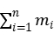
多重背包解题思路1：转化为O/1背包
python版本
转换为0/1背包问题。
把相同的m_{i}个第i种物品看成独立的m_{i}个，总共 个物品，
然后按0/1背包求解，复杂度O(C× )。
超时

Slide 57
多重背包解题思路2：直接DP
python版本
定义状态dp[i][j]：表示把前i个物品装进容量j的背包，能装进背包的最大价值。
第i个物品分为装或不装两种情况，状态转移方程：
dp[i][j] = max{dp[i-1][j], dp[i-1][j-k*c[i]] + k*w[i]}
1 ≤ k ≤ min{m[i], j/c[i]}
直接写i、j、k三重循环，复杂度和第一种思路的复杂度一样。
对比完全背包：1 ≤ k ≤ j/c[i]
超时

Slide 58
python版本
状态转移方程： dp[i][j] = max{dp[i-1][j], dp[i-1][j-k*c[i]] + k*w[i]}
用滚动数组，变为： dp[j] = max{dp[j], dp[j-k*c[i]] + k*w[i] }
dp = [0]*N
for i in range(1,n+1): #枚举物品
for j in range (C,c[i]-1,-1): #枚举背包容量
for k in range(1,m[i]+1): #用k遍历第i组的所有物品
if(j >= k*c[i]): #第k个物品能装进容量j的背包
dp[j] = max(dp[j],dp[j-k*c[i]]+k*w[i])
print(dp[C])

Slide 59
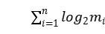
多重背包解题思路3：二进制拆分优化
python版本
一种简单而有效的技巧。
例如第i种物品有mi = 25个，这25个物品放进背包的组合，有0 ~ 25的26种情况。
不过要组合成26种情况，其实并不需要25个物品。
根据二进制的计算原理，一个十进制整数X，可以用1、2、4、8、...这些2的倍数相加得到，例如25 = 16 + 8 + 1，这些2的倍数只有logX个。
题目中第i种物品有m_{i}个，用logm_{i}个数就能组合出0 ~ m_{i}种情况。总复杂度从O(C× )优化到O(C× )。

Slide 60
二进制拆分优化
python版本
注意拆分的具体实现，不能全部拆成2的倍数，而是先按2的倍数从小到大拆，最后是一个小于等于最大倍数的余数。
保证拆出的数相加在[1, mi]范围内，不会大于mi。
例如mi = 25，把它拆成1、2、4、8、10，最后是余数10，10 < 16 = 24，这5个数能组合成1~25内的所有数字，不会超过25。
如果把25拆成1、2、4、8、16，相加的范围就是[1, 31]了。

Slide 61
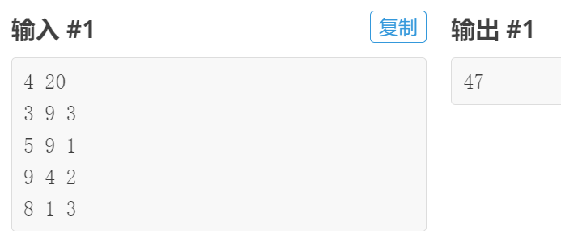
多重背包例题
python版本
【输入描述】第一行是整数 n 和 C，分别表示物品种数和背包的最大容量。
接下来 n 行，每行三个整数 wi、ci、mi，分别表示第i个物品的价值、体积、数量。
【输出描述】输出一个整数，表示背包不超载的情况下装入物品的最大价值。

Slide 62
python版本
N = 100010
w = [0]*N; c = [0]*N; m = [0]*N
xw = [0]*N; xc = [0]*N; xm = [0]*N #新的
n, C = map(int, input().split())
for i in range(1, n+1):
w[i], c[i],m[i] = map(int, input().split())
#以下是二进制拆分
xn = 0 #二进制拆分后的新物品总数量
for i in range(1,n+1):
j = 1
while j <= m[i]: # 例:m[i]=2
m[i] -= j #减去已拆分的
xn+=1
xc[xn] = j*c[i] #新物品的体积
xw[xn] = j*w[i]
j <<= 1 #二进制枚举：1,2,4...
if(m[i]>0): #最后一个是余数
xn += 1
xc[xn] = m[i]*c[i]
xw[xn] = m[i]*w[i]
#以下是滚动数组版本的0/1背包
dp=[0]*N
for i in range(1,xn+1): #枚举物品
for j in range (C,xc[i]-1,-1): #枚举背包容量
dp[j] = max(dp[j],dp[j-xc[i]]+xw[i])
print(dp[C])
定义
输入

Slide 63
python版本
N = 100010
w = [0]*N; c = [0]*N; m = [0]*N
xw = [0]*N; xc = [0]*N; xm = [0]*N #新的
n, C = map(int, input().split())
for i in range(1, n+1): w[i], c[i],m[i] = map(int, input().split())
#以下是二进制拆分
xn = 0 #二进制拆分后的新物品总数量
for i in range(1,n+1):
j = 1
while j <= m[i]: # 例:m[i]=2
m[i] -= j #减去已拆分的
xn+=1
xc[xn] = j*c[i] #新物品的体积
xw[xn] = j*w[i]
j <<= 1 #二进制枚举：1,2,4...
if(m[i]>0): #最后一个是余数
xn += 1
xc[xn] = m[i]*c[i]
xw[xn] = m[i]*w[i]
#以下是滚动数组版本的0/1背包
dp=[0]*N
for i in range(1,xn+1): #枚举物品
for j in range (C,xc[i]-1,-1): #枚举背包容量
dp[j] = max(dp[j],dp[j-xc[i]]+xw[i])
print(dp[C])
二进制拆分
例如mi = 25，把它拆成1、2、4、8、10，最后是余数10

Slide 64
python版本
N = 100010
w = [0]*N; c = [0]*N; m = [0]*N
xw = [0]*N; xc = [0]*N; xm = [0]*N #新的
n, C = map(int, input().split())
for i in range(1, n+1): w[i], c[i],m[i] = map(int, input().split())
#以下是二进制拆分
xn = 0 #二进制拆分后的新物品总数量
for i in range(1,n+1):
j = 1
while j <= m[i]: # 例:m[i]=2
m[i] -= j #减去已拆分的
xn+=1
xc[xn] = j*c[i] #新物品的体积
xw[xn] = j*w[i]
j <<= 1 #二进制枚举：1,2,4...
if(m[i]>0): #最后一个是余数
xn += 1
xc[xn] = m[i]*c[i]
xw[xn] = m[i]*w[i]
#以下是滚动数组版本的0/1背包
dp = [0]*N
for i in range(1,xn+1): #枚举物品
for j in range (C,xc[i]-1,-1): #枚举背包容量
dp[j] = max(dp[j],dp[j-xc[i]]+xw[i])
print(dp[C])
0/1背包

Slide 65
最长公共子序列
lanqiaoOJ题号1189（类似题目：lanqiaoOJ题号1054）
python版本
【题目描述】给定一个长度为n数组A和一个长度为m的数组B。请你求出它们的最长公共子序列长度为多少。
【输入描述】输入第一行包含两个整数n、m。第二行包含n个整数ai，第三行包含m个整数bi，1≤n, m≤10³， 1≤ai, bi≤10⁹。
【输出描述】输出一行整数表示答案。

Slide 66
最长公共子序列问题
python版本
一个给定序列的子序列，是在该序列中删去若干元素后得到的序列。
例如：X = {A, B, C, B, D, A, B}，它的子序列有{A, B, C, B, A}、{A, B, D}、{B, C, D, B}等。
给定两个序列X和Y，当另一序列Z既是X的子序列又是Y的子序列时，称Z是序列X和Y的公共子序列。
最长公共子序列是长度最长的子序列。
暴力法：先找出A的所有子序列，然后一一验证是否为Y的子序列。
如果A有m个元素，那么A有2^{m}个子序列；B有n个元素；总复杂度大于O(n2^{m})。

Slide 67
最长公共子序列问题：动态规划
python版本
dp[i][j]：序列Ai（a1~ai)和Bj （b1~bj)的最长公共子序列的长度。
答案：dp[n][m]
分解为2种情况：
（1）当a_{i} = b_{j}时，已求得A_{i-1}和B_{j-1}的最长公共子序列，在其尾部加上a_{i} 或b_{j}即可得到Ai和Bj的最长公共子序列。 状态转移方程：
dp[i][j] = dp[i-1][j-1] + 1
（2）当a_{i} ≠ b_{j}时，求解两个子问题： A_{i-1}和B_{j}的最长公共子序列；A_{i}和B_{j-1}的最长公共子序列。取最大值，状态转移方程：
dp[i][j] = max{dp[i][j-1], dp[i-1][j]}
复杂度O(nm)

Slide 68
用交替滚动数组
python版本
（1）当a_{i} = b_{j}时， 状态转移方程：dp[i][j] = dp[i-1][j-1] + 1
（2）当a_{i} ≠ b_{j}时，状态转移方程：dp[i][j] = max{dp[i][j-1], dp[i-1][j]}
n,m = map(int,input().split())
a = [0]+list(map(int,input().split()))
b = [0]+list(map(int,input().split()))
dp = [[0]*(m+1) for _ in range(2)] #注意这里是m，不是n
now =0; old=1
for i in range(1,n+1):
now,old=old,now
for j in range(1,m+1):
dp[now][j] = max(dp[now][j-1],dp[old][j])
if a[i]==b[j]: dp[now][j]=max(dp[now][j],dp[old][j-1]+1)
print(dp[now][m])

Slide 69
最长递增子序列，Longest Increasing Subsequence，LIS）
蓝桥骑士 lanqiaoOJ题号1188
python版本
【题目描述】小明是蓝桥王国的骑士，他喜欢不断突破自我。这天蓝桥国王给他安排了N个对手，他们的战力值分别为 a1, a2, ..., an，且按顺序阻挡在小明的前方。对于这些对手小明可以选择挑战，也可以选择避战。身为高傲的骑士，小明从不走回头路，且只愿意挑战战力值越来越高的对手。请你算算小明最多会挑战多少名对手。
【输入描述】第一行是整数N，表示对手的个数，第二行是N个整数a1, a2, ..., an ，表示对手战力值。1 ≤ N ≤ 3×10⁵
【输出描述】输出一行整数表示答案。

Slide 70
最长递增子序列问题
python版本
给定一个长度为n的数组，找出一个最长的单调递增子序列。
例：序列A={5, 6, 7, 4, 2, 8, 3}，它最长的单调递增子序列为{5, 6, 7, 8}，长度为4。
定义状态dp[i]：表示以第i个数为结尾的最长递增子序列的长度。
状态转移方程：
dp[i] = max{dp[j]} + 1, 0< j < i, A_{j} < A_{i}
答案：max{dp[i]}
复杂度：j在0~ i之间滑动，复杂度O(n)；i的变动范围也是O(n)的；总复杂度O(n²)。

Slide 71
python版本
动态规划：复杂度O(n²)
本题n ≤ 3×10⁵，DP代码提交到OJ会超时。
DP不是LIS问题的最优解法，有复杂度O(nlogn)的非DP解法

Slide 72
编辑距离
字符串转换 lanqiaoOJ题号1507
python版本
【题目描述】：给定两个单词A和B，计算出将A转换为B所需的最小操作数。一个单词允许进行以下3种操作：（1）插入一个字符；（2）删除一个字符；（3）替换一个字符。
【输入描述】输入第一行包含一个字符串S。输入第二行包含一个字符串T。1≤∣S∣,∣T∣≤2×10³，保证S、T只包含小写字母。
【输出描述】输出一个整数表示答案。

Slide 73
编辑距离
python版本
把长度m的A存储在数组a[1] ~ a[m]，长度为n的B存储在b[1] ~ b[n]，不用a[0]和b[0]。
定义状态dp：dp[i][j]表示A的前i个字符转换B的前j个字符所需要的操作步骤
dp[m][n]就是答案
下图是A=”abcf”，B=”bcfe”的状态转移矩阵。

Slide 74
编辑距离
python版本
状态转移方程：
（1）若a[i] = b[j]，则dp[i][j] = dp[i-1][j-1]。例如图中dp[2][1]处的箭头。
（2）其他情况：dp[i][j] = min{dp[i-1][j-1], dp[i-1][j], dp[i][j-1]} + 1。例如图中dp[4][2]处的箭头。dp[i][j]是它左、左上、上的三个值中的最小值加1，分别对应以下操作：
dp[i-1][j]+1，删除，将A的最后字符删除；
dp[i][j-1]+1，插入，在B的最后插入A的最后字符；
dp[i-1][j-1]+1，替换，将B的最后一个字符替换为A的最后一个字符。
复杂度：O(mn)。

Slide 75
python版本
（1）a[i] = b[j]，则dp[i][j] = dp[i-1][j-1]
（2）其他情况：dp[i][j] = min{dp[i-1][j-1], dp[i-1][j], dp[i][j-1]} + 1
a = input(); a = ' '+a #a[0]不用，用a[1]~a[m]
b = input(); b = ' '+b
m = len(a)-1
n = len(b)-1
dp = [[0] * (n + 1) for _ in range(m + 1)]
for i in range(1,m+1 ): dp[i][0] = i
for j in range(1,n+1 ): dp[0][j] = j
for i in range(1,m+1):
for j in range(1,n+1):
if a[i]==b[j]: dp[i][j] = dp[i-1][j-1]
else: dp[i][j]=min(min(dp[i-1][j],dp[i][j-1]),dp[i-1][j-1])+1
print(dp[m][n])

Slide 76
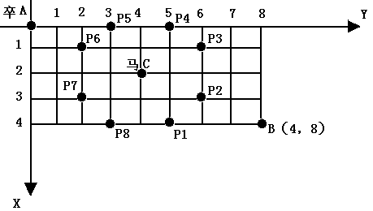
网格图上的DP
过河卒 lanqiaoOJ题号755
python版本
【题目描述】棋盘上A点有一个过河卒，需要走到目标B点。卒行走的规则：可以向下、或者向右。同时在棋盘上 C点有一个对方的马，该马所在的点和所有跳跃一步可达的点称为对方马的控制点。因此称之为“马拦过河卒”。现在要求你计算出卒从 A点能够到达B点的路径的条数，假设马的位置是固定不动的，并不是卒走一步马走一步。棋盘用坐标表示，A点(0, 0)、B点 (n,m)，同样马的位置坐标是需要给出的。1≤n,m≤20， 0≤马的坐标≤20。
【输入格式】一行四个正整数，表示B点坐标和马的坐标。
【输出格式】一个整数，表示所有的路径条数。

Slide 77
python版本
统计路径条数，看起来是个搜索题，可以用DFS求解。把马的控制点标记为不能走，绕过它们。不过，用DFS搜索的路径数量是天文数字，肯定超时。
在小学上过奥数的都知道，这题应该用“标数法”，就是在每个坐标点上记录能走的路径条数。
标数法实际上就是DP的递推。

Slide 78
DP
python版本
定义状态dp[][]：dp[i][j]表示卒走到坐标(i, j)时能走的路径条数。
如果不考虑马的控制点，有： dp[i][j] = dp[i - 1][j] + dp[i][j - 1];
也就是(i, j)点的路径条数等于它上面和左边的路径条数之和。这就是小学奥数的“标数法”的原理。
本题的限制条件是马的控制点，只要令控制点的dp[i][j] = 0即可，即这个点上无路径。

Slide 79
python版本
小技巧，把坐标加2，防止马的控制点越界
dp = [[0]*25 for i in range(25)]
s = [[0]*25 for i in range(25)]
bx, by, mx, my = map(int, input().split())
bx += 2; by += 2; mx += 2; my += 2
dp[2][1] = 1
s[mx][my]=1;
s[mx-2][my-1]=1; s[mx-2][my+1]=1; s[mx+2][my-1]=1; s[mx+2][my+1]=1;
s[mx-1][my+2]=1; s[mx-1][my-2]=1; s[mx+1][my+2]=1; s[mx+1][my-2]=1;
for i in range(2,bx+1):
for j in range(2,by+1):
if s[i][j]==1: dp[i][j]=0
else : dp[i][j] = dp[i - 1][j] + dp[i][j - 1]
print(dp[bx][by])

Slide 80
排列数
2019年第十届国赛，lanqiaoOJ题号240
python版本
【题目描述】在一个排列中，一个折点是指排列中的一个元素，它同时小于两边的元素，或者同时大于两边的元素。对于一个1 ∼ n 的排列，如果可以将这个排列中包含t个折点，则它称为一个t+1单调序列。例如，排列 (1, 4, 2, 3) 是一个 3 单调序列，其中4和2都是折点。给定n和k，请问1 ∼n 的所有排列中有多少个k单调队列？
【输入描述】输入一行包含两个整数 n, k (1≤k≤n≤500)。
【输出描述】输出一个整数表示答案。答案可能很大，你可需要输出满足条件的排列数量除以123456 的余数即可。

Slide 81
暴力
python版本
20%的测试：1≤k≤n≤10
暴力法：对所有排列进行检查，判断是否为k单调队列。
from itertools import *
n, k = map(int, input().split())
nums = [i for i in range(1,n+1)] # 1~n
cnt = 0
for num in permutations(nums): #检查每个排列
tmp = 0
for i in range(n-2):
if num[i+1]>num[i+2] and num[i+1]>num[i]: tmp += 1 #凸折点
elif num[i+1]<num[i+2] and num[i+1]<num[i]: tmp += 1 #凹折点
if tmp == k-1: cnt+=1
print(cnt % 123456)

Slide 82
DP
python版本
定义dp[][]：dp[i][j]表示序列包含1 ~ i，且排列为j单调队列的方案数，也就是含有j-1个折点的方案数。
答案：dp[n][k]
状态转移方程：
从dp[i-1][]递推到dp[i][]，把i插入到1 ~ i-1的一个排列中，折点数量的变化：
dp[i][j] = dp [i−1][j]∗j + dp [i−1][j−1]∗2 + dp [i−1][j−2]∗(i−j)

Slide 83
python版本
N = 520
dp = [[0]*N for i in range(N)]
n, k = map(int, input().split())
dp[1][1] = 1
dp[2][1] = 2
for i in range(3,n+1):
ki= min(k,i)
for j in range (1,ki+1):
dp[i][j] += dp[i-1][j]*j + dp[i-1][j-1]*2
if j > 1: dp[i][j] += dp[i-1][j-2]*(i-j)
print(dp[n][k] % 123456)

Slide 84
砝码称重
2021年第十一届蓝桥杯省赛 lanqiaoOJ题号1447
python版本
【题目描述】你有一架天平和N个砝码，这N个砝码重量依次是 W1, W2, · · · , WN。请你计算一共可以称出多少种不同的重量？注意砝码可以放在天平两边。
【输入描述】输入的第一行包含一个整数N。第二行包含N个整数：W1, W2, W3, · · · , WN。
【输出描述】输出一个整数代表答案。
对于所有评测用例，1≤N≤100，N 个砝码总重不超过100000。

Slide 85
DP
python版本
建模：给定n个正整数，从中选出若个数字组合，每个数字可以加或者减，最终能得到多少种正整数结果。
DP状态定义： dp(i, j) 表示前i个数字选择若干个加或者减，能否获得和为j。
DP状态转移方程：dp(i, j) = dp(i−1, j)∣dp(i−1, j − w_{i})∣dp(i−1, j+ w_{i})
状态转移方程中有三种情况：
dp(i-1, j)：不用第i个数字，和为j
dp(i-1, j -w_{i})：用第i个数字，且做减法，等价于用i-1个数字实现j -w_{i}
dp(i-1, j+w_{i})：用第i个数字，且做加法，等价于用i-1个数字实现j+w_{i}

Slide 86
DP
python版本
这一题也可以直接模拟，并且用set判重。
n = int(input())
w = list(map(int, input().split()))
ans = set()
ans.add(w[0])
for i in w[1:]:
for j in ans.copy():
ans.add(i)
ans.add(j + i)
if j - i != 0: ans.add(abs(j - i))
print(len(ans))

Slide 87
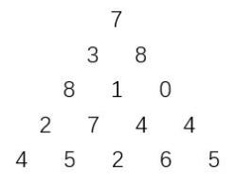
数字三角形
2020年第十一届省赛 lanqiaoOJ题号505
python版本
【题目描述】图中给出了一个数字三角形。从三角形的顶部到底部有很多条不同的路径。对于每条路径，把路径上面的数加起来可以得到一个和，你的任务就是找到最大的和。路径上的每一步只能从一个数走到下一层和它最近的左边的那个数或者右边的那个数。此外，向左下走的次数与向右下走的次数相差不能超过1。
【输入格式】输入的第一行包含一个整数N (1 < N ≤ 100)，表示三角形的行数。下面的N 行给出数字三角形。数字三角形上的数都是0 至100 之间的整数。
【输出格式】输出一个整数，表示答案。

Slide 88
DP
python版本
本题要求向左走的次数与向右走的次数差值不超过1，当到达最后一层时，一定是落在中间位置。
如果层数是奇数，最后一层落在正中间元素上，
如果层数是偶数，最后一层落在第N/2或第N/2+1个元素上。
定义状态dp[][]，dp[i][j]表示从顶部到第i层横向第j个数，最大路径和。它只能从上一层的左边或右边转移而来。

Slide 89
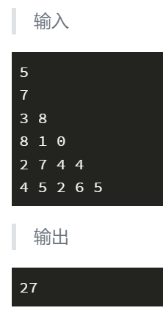
python版本
n = int(input())
a = [list(map(int, input().split())) for i in range(n)]
#数组a[][]同时当成dp[][]用
for i in range(1, n):
for j in range(0, i + 1):
if j == 0: a[i][j] += a[i-1][j] # 最左边元素
elif j == i: a[i][j] += a[i-1][j-1] # 最右边元素
else: a[i][j] += max(a[i-1][j-1:j+1])
if n & 1: print(a[-1][n//2])
else: print(max(a[-1][n//2-1], a[-1][n//2]))

Slide 90
python版本
n = int(input())
a = [list(map(int, input().split())) for i in range(n)]
#数组a[][]同时当成dp[][]用
for i in range(1, n):
for j in range(0, i + 1):
if j == 0: a[i][j] += a[i-1][j] # 最左边元素
elif j == i: a[i][j] += a[i-1][j-1] # 最右边元素
else: a[i][j] += max(a[i-1][j-1:j+1])
if n & 1: print(a[-1][n//2])
else: print(max(a[-1][n//2-1], a[-1][n//2]))

Slide 91
练习题
python版本
李白打酒加强版2114 数组切分2148 积木画2110
分果果1459 括号序列1456 采药563
开心的金明554 传球游戏525 摆花389；
最优包含239 画廊1032 蓝肽子序列1030
质数行者1027 游园安排1024 矩阵计数246
货币系统331 凑硬币1082 方格取数803
合唱队形742 纪念品786。

Slide 92
7.4 状态压缩DP
引导：糖果 2019年第十届省赛 lanqiaoOJ题号186
python版本
【题目描述】糖果店的老板一共有M种口味的糖果出售。为了方便描述，我们将M种口味编号1∼M。小明希望能品尝到所有口味的糖果。遗憾的是老板并不单独出售糖果，而是K颗一包整包出售。幸好糖果包装上注明了其中K颗糖果的口味，所以小明可以在买之前就知道每包内的糖果口味。
给定N包糖果，请你计算小明最少买几包，就可以品尝到所有口味的糖果。
【输入】第一行包含三个整数N、M和K。接下来N行每行 K个整数 T1, T2, …, TK，代表一包糖果的口味(对于30% 的评测用例，1≤N≤20 。对于所有评测样例，1≤N≤100，1≤M≤20，1≤K ≤20，1≤Ti≤M。)
【输出】一个整数表示答案。如果小明无法品尝所有口味，输出 −1。

Slide 93
python版本
暴力法
对n包糖果做任意组合，找到其中一种组合，能覆盖所有口味，并且需要的糖果包数量最少。
n包糖果的组合共有2^{n}种，暴力法能通过30%的测试。
n=100时，严重超时。

Slide 94
python版本
DP
（1）定义状态dp[i]：表示得到口味组合i所需要的最少糖果包数量。
（2）状态转移。往口味组合i中加入一包糖果，设得到新的口味组合j，说明从i到j需要糖果包数量dp[i]+1。若原来的dp[j]大于dp[i]+1，说明原来得到j的方法不如现在的方法，更新dp[j] = dp[i]+1。

Slide 95
python版本
DP
关键问题：如何表示口味组合。
一个方法：为每一包糖果定义一个大小为m的数组，记录它的口味。
n包糖果的口味是一个n*m的二维数组，定义为kw[n][m]。
例：设共有m=10种口味，kw[1][] = {0,0,0,0,0,1,0,1,1,0}，表示第一包糖果的口味有三种。
更简单的方法：记录一包糖果的口味，用状态压缩。

Slide 96
python版本
DP
例：一包里面有3颗糖果，分别是“2，3，5”三种口味，用一个二进制数“10110”表示，这个二进制数的每一位表示一种口味。
使用状态压缩之后，原来需要用二维数组kw[n][m]才能表示n包糖果的口味，现在只需要一个一维数组kw[n] 。例如kw[1] = 10110，表示第一包的口味是“2，3，5”三种。
状态压缩DP的代码写起来很简洁，因为可以用位运算来简化代码。

Slide 97
python版本
（1）用状态压缩表示糖果口味
例：输入一包糖果的“2，3，5”三种口味。
把这3个口味压缩成二进制数10110，做“移位”和“或”操作。
（1）定义初始值tmp = 0。
（2）输入口味“2”。
先移位1<<(2-1)，得二进制数10；然后再与tmp或，得tmp = tmp|10 = 10。
（3）输入口味“3”。
先移位1<<(3-1)，得二进制数100；然后再与tmp或，得tmp = tmp|100 = 110。
（4）输入口味“5”。
先移位1<<(5-1)，得二进制数10000；然后再与tmp或，得tmp = tmp|100 = 10110。
代码： tmp |= (1<<x-1)

Slide 98
python版本
（2）dp[]中状态压缩的处理
dp[i]：i表示口味，用状态压缩表示；dp[i]表示得到口味i的最少糖果包数量。
状态转移：同样用到二进制的“或”操作。例如tmp表示某一包的糖果口味，那么dp[i|tmp]就表示得到口味 i|tmp 所需要的最少糖果包数量。

Slide 99
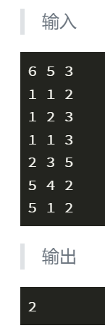
【输入】第一行包含三个整数N、M和K。接下来N行每行 K个整数 T1, T2, …, TK，代表一包糖果的口味
n, m, k = map(int, input().split())
tot = (1 << m) -1 #tot：二进制是m个1，表示所有m种口味
dp = [-1 for _ in range(1 << 20)]
dp[0] = 0
kw = []
for _ in range(n):
kw.append([int(i) for i in input().split()]) #kw是二维矩阵
for c in kw: #用c遍历每包糖果
tmp = 0
for x in c: tmp |= (1 << (x-1)) #用x遍历这包糖果的口味
for i in range(tot+1):
if (dp[i] == -1): continue #已存在得到口味i的最少糖果包数量
newcase = i | tmp
if (dp[newcase] == -1) or (dp[newcase] > dp[i] + 1):
dp[newcase] = dp[i] + 1
print(dp[tot]) #得到所有口味tot的最少糖果包数量

Slide 100
for循环，tot=2^{m}
for循环n次，总复杂度O(n2^{m})
本题n=100，m=20，n2^{m}约为一亿次。
n, m, k = map(int, input().split())
tot = (1 << m) -1 #tot：二进制是m个1，表示所有m种口味
dp = [-1 for _ in range(1 << 20)]
dp[0] = 0
kw = []
for _ in range(n):
kw.append([int(i) for i in input().split()]) #kw是二维矩阵
for c in kw: #用c遍历每包糖果
tmp = 0
for x in c: tmp |= (1 << (x-1)) #把这包糖果进行状态压缩
for i in range(tot+1):
if (dp[i] == -1): continue #不存在得到口味i的最少糖果包数量
newcase = i | tmp
if (dp[newcase] == -1) or (dp[newcase] > dp[i] + 1):
dp[newcase] = dp[i] + 1
print(dp[tot]) #得到所有口味tot的最少糖果包数量

Slide 101
python版本
状态压缩DP的原理
应用背景：以集合为状态，且集合可以用二进制来表示，用二进制的位运算来处理。
集合问题一般是指数复杂度的，例如：（1）子集问题，设元素无先后关系，那么共有2^{n}个子集；（2）排列问题，对所有元素进行全排列，共有n!个全排列。
状态压缩DP：集合的状态（子集或排列），如果用二进制表示状态，并用二进制的位运算来遍历和操作，又简单又快。

Slide 102
python版本
python版本
用位运算做集合操作
判断a的第i位（从最低位开始数）是否等于1： | 1 << ( i - 1 ) ) & a
把a的第i位改成1： | a | ( 1<<(i-1) )
把a的第i位改成0： | a &(~(1<<i) )
把a的最后一个1去掉： | a & (a-1)

Slide 103
python版本
python版本
位运算
a = 213; b = 45 #a = 1101 0101, b = 0010 1101
print("a & b =",a & b) # AND = 5, 二进制0001 0101
print("a | b =",a | b) # OR = 253, 二进制1111 1101
print("a ^ b =",a ^ b) # XOR = 248, 二进制1100 1100
print("a << 2 =",a << 2) # a*4 = 852, 二进制0011 0101 0100
print("a >> 2 =",a >> 2) # a/4 = 53, 二进制0011 0101
i = 5 #a的第i位是否为1
if((1 << (i-1)) & a): print("a[%d]=%d"%(i,1)); #a的第i位是1
else: print("a[%d]=%d"%(i,0)); #a的第i位是0
a = 43; i = 5 #a = 0010 1011
print("a=",a | (1<<(i-1))) #把a的第i位改成1。a=59, 二进制0011 1011
print("a=",a &(~(1<<(i-1)))) #把a的第i位改成0
a = 242 #把a最后的1去掉。 a = 1111 0010
print("a=", a & (a-1)) #去掉最后的1。 =240, 二进制1111 0000

Slide 104
例题：
矩阵计数 2019年第十届国赛 lanqiaoOJ题号246
python版本
python版本
【题目描述】一个N×M的方格矩阵，每一个方格中包含一个字符 O 或者字符 X。要求矩阵中不存在连续一行 3 个 X 或者连续一列 3 个 X。问这样的矩阵一共有多少种？
【输入描述】输入一行包含两个整数 N, M (1≤N, M≤5)。
【输出描述】输出一个整数代表答案。

Slide 105
状态压缩DP
python版本
python版本
很直接的状态压缩DP。
把方格中的字符‘0’看成数字0，字符‘X’看成数字1。
把每一行看成一个m位的二进制数，例如一行字符“00X0X”对应二进制数“00101”。
一行数字有2^{m}种情况，即范围[0, 1<<m)内的数字。这些数字里面只有部分数字符合要求，把这些数存进一个数组 row[]。
要求：这个数字中没有连续的3个1。一个符合要求的数就是这一行的一个合法状态。

Slide 106
状态压缩DP
python版本
python版本
定义状态dp[i][j][k]：第i行的合法状态为j，前一行的合法状态为k时，符合条件的矩阵有多少个。
连续3行的情况：设第i行状态为 j，前一行状态为k，再前面一行状态为p，那么j & k & p等于0，说明这3行没有一列上是3个1。这3行是一种合法状态。
状态的递推：
if j & k & p == 0:
dp[i][j][k] += dp[i - 1][k][p]

Slide 107
def check(x): #检查x中有没有连续3个1
num = 0
while x:
if x & 1: num += 1 #发现一个1
else: num = 0
if num == 3: return False #有连续3个1
x >>= 1 #右移一次
return True
N, M = list(map(int, input().split()))
s = 2 ** M
row = [] #合法的行
for i in range(s): #i的范围: 00000~11111
if check(i): row.append(i)
dp = [[[0 for i in range(s)] for j in range(s)] for k in range(N)]
for i in row: dp[0][i][0] = 1
for i in range(1, N):
for j in row: #在所有行都合法的情况下，检查连续3列是否合法
for k in row:
for p in row:
if j & k & p == 0:
dp[i][j][k] += dp[i - 1][k][p]
ans = 0
for j in row: ans += sum(dp[N - 1][j])
print(ans)
check(x):
检查一行（用x表示这一行）里面有没有连续的3个1

Slide 108
def check(x): #检查x中有没有连续3个1
num = 0
while x:
if x & 1: num += 1 #发现一个1
else: num = 0
if num == 3: return False #有连续3个1
x >>= 1 #右移一次
return True
N, M = list(map(int, input().split()))
s = 2 ** M
row = [] #合法的行
for i in range(s): #i的范围: 00000~11111
if check(i): row.append(i)
dp = [[[0 for i in range(s)] \
for j in range(s)] \
for k in range(N)]
for i in row: dp[0][i][0] = 1
for i in range(1, N):
for j in row: #在所有行都合法的情况下，检查连续3列是否合法
for k in row:
for p in row:
if j & k & p == 0:
dp[i][j][k] += dp[i - 1][k][p]
ans = 0
for j in row: ans += sum(dp[N - 1][j])
print(ans)
dp[][][]
定义三维的dp
dp[i][j][k]：第i行的合法状态为j，前一行的合法状态为k时，符合条件的矩阵有多少个

Slide 109
def check(x): #检查x中有没有连续3个1
num = 0
while x:
if x & 1: num += 1 #发现一个1
else: num = 0
if num == 3: return False #有连续3个1
x >>= 1 #右移一次
return True
N, M = list(map(int, input().split()))
s = 2 ** M
row = [] #合法的行
for i in range(s): #i的范围: 00000~11111
if check(i): row.append(i)
dp = [[[0 for i in range(s)] \
for j in range(s)] \
for k in range(N)]
for i in row: dp[0][i][0] = 1
for i in range(1, N):
for j in row:
for k in row:
for p in row:
if j & k & p == 0:
dp[i][j][k] += dp[i - 1][k][p]
ans = 0
for j in row: ans += sum(dp[N - 1][j])
print(ans)
复杂度：
4个for循环，O(N2^{3m})
检查连续3行的列：在所有行都合法的情况下，检查连续3列（j、k、p三行的列）是否合法

Slide 110
def check(x): #检查x中有没有连续3个1
num = 0
while x:
if x & 1: num += 1 #发现一个1
else: num = 0
if num == 3: return False #有连续3个1
x >>= 1 #右移一次
return True
N, M = list(map(int, input().split()))
s = 2 ** M
row = [] #合法的行
for i in range(s): #i的范围: 00000~11111
if check(i): row.append(i)
dp = [[[0 for i in range(s)] \
for j in range(s)] \
for k in range(N)]
for i in row: dp[0][i][0] = 1
for i in range(1, N):
for j in row: #在所有行都合法的情况下，检查连续3列是否合法
for k in row:
for p in row:
if j & k & p == 0:
dp[i][j][k] += dp[i - 1][k][p]
ans = 0
for j in row: ans += sum(dp[N - 1][j])
print(ans)
累加所有情况，就是答案

Slide 111
例题：
回路计数 2021年第十二届省赛 lanqiaoOJ题号1462
python版本
python版本
填空题
【题目描述】蓝桥学院由21栋教学楼组成，教学楼编号1到21。对于两栋教学楼a和b，当a和b互质时，a和b之间有一条走廊直接相连，两个方向皆可通行，否则没有直接连接的走廊。小蓝现在在第一栋教学楼，他想要访问每栋教学楼正好一次，最终回到第一栋教学楼（即走一条哈密尔顿回路），请问他有多少种不同的访问方案？两个访问方案不同是指存在某个i，小蓝在两个访问方法中访问完教学楼i后访问了不同的教学楼。

Slide 112
Hamilton问题
python版本
python版本
Hamilton问题是NP问题，没有多项式复杂度的解法。
暴力解法：枚举n个点的全排列。共n!个全排列，一个全排列就是一条路径。
本题n=21, 21! = 51,090,942,171,709,440,000
用状态压缩DP，复杂度下降为 2^{n}
参考：《算法竞赛》341页，或者百度搜“罗勇军 博客”找到“状态压缩DP”

Slide 113
状态压缩DP
python版本
python版本
路径起点是1，绕一圈回到1。
问题转化：1先到2~21中的某个点，然后再绕一圈回到1。
定义DP。设S是图的一个子集，用dp[S][j]表示“集合S内的Hamilton路径个数”，即从起点1出发经过S中所有点，到达终点j时的路径个数。
最后求所有的访问方案：累加所有的dp[X][2] ~ dp[X][21]。
其中X=1<<22-2，X是除了点1以外的所有其他点。

Slide 114
哈密尔顿问题与DP
python版本
python版本
如何求dp[S][j]？从小问题S-j递推到大问题S。
S-j表示从集合S中去掉j，即不包含j点的集合。
如何从S-j递推到S？设k是S-j中一个点，把从1到j的路径分为两部分：(1→...→k) + (k→j)。以k为变量枚举S-j中所有的点
状态转移方程：dp[S][j] += dp[S-j][k]
代码：dp[S][j] += dp[S - (1 << j)][k]

Slide 115
python版本
初始化：
教学楼编号1到21。教学楼a和b，当a和b互质时，a和b之间有一条走廊直接相连，两个方向皆可通行，否则没有直接连接的走廊。
from math import gcd
m = 1 << 22
dp = [[0 for j in range(22)] for i in range(m)]
dist = [[False for j in range(22)] for i in range(22)]
for i in range(1, 22):
for j in range(1, 22):
if gcd(i, j) == 1:
dist[i][j] = True
dp[2][1] = 1
for S in range(2, m-1):
for j in range(1,22):
if S >> j & 1:
for k in range(1,22):
if S - (1 << j) >> k & 1 and dist[k][j]:
dp[S][j] += dp[S - (1 << j)][k]
ans = 0
for i in range(2,22): ans+=dp[m-2][i]
print(ans)

Slide 116
python版本
状态转移： dp[S][j] += dp[S - (1 << j)][k]
from math import gcd
m = 1 << 22
dp = [[0 for j in range(22)] for i in range(m)]
dist = [[False for j in range(22)] for i in range(22)]
for i in range(1, 22):
for j in range(1, 22):
if gcd(i, j) == 1:
dist[i][j] = True
dp[2][1] = 1
for S in range(2, m-1):
for j in range(1,22):
if S >> j & 1:
for k in range(1,22):
if S - (1 << j) >> k & 1 and dist[k][j]:
dp[S][j] += dp[S - (1 << j)][k]
ans = 0
for i in range(2,22): ans+=dp[m-2][i]
print(ans)

Slide 117
python版本
from math import gcd
n = 22
m = 1 << n
dp = [[0 for j in range(n)] for i in range(m)]
dist = [[False for j in range(n)] for i in range(n)]
for i in range(1, 21 + 1):
for j in range(1, 21 + 1):
if gcd(i, j) == 1:
dist[i][j] = True
dp[2][1] = 1
for S in range(2, m-1):
for j in range(1,n):
if S >> j & 1:
for k in range(1,n):
if S - (1 << j) >> k & 1 and dist[k][j]:
dp[S][j] += dp[S - (1 << j)][k]
ans = 0
for i in range(2,n): ans+=dp[m-2][i]
print(ans)
复杂度：3个for循环 mn²=2²¹21²=924,844,032
运行时间长达10分钟
这题用python很慢，如果用C写，只需运行10秒
如果我出题，不会在python组中出状态压缩DP

Slide 118
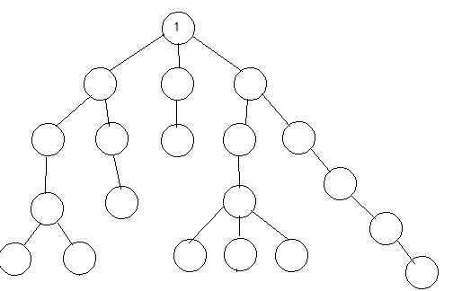
python版本
7.5 树形DP
树形DP：非线性DP，在树这种数据结构上进行的DP
场景：给出一棵树，要求以最少的代价（或取得最大收益）完成给定的操作。
这类问题规模较大，用暴力枚举效率低无法胜任，用贪心算法不能得到最优解，因此需要用动态规划。
在树上做DP非常合适：树本身有“子结构”性质（树和子树），具有递归性，符合DP的性质。
相比线性DP，树形DP的状态转移方程更加直观。

Slide 119
例题
生命之树 2015年第六届省赛 lanqiaoOJ题号131
python版本
【题目描述】在X森林里，有一棵生命之树。每棵树的每个结点（叶子也是结点）上，都标了一个整数，代表这个点的和谐值。要在这棵树内选出一个非空节点集S，使得对于S中的任意两个点a, b，都存在一个点列a, v1, v2, ..., vk, b使得这个点列中的每个点都是S里面的元素，且序列中相邻两个点间有一条边相连。在这个前提下，要使得S中的点所对应的整数的和尽量大。这个最大的和就是生命之树的评分。写一个程序来计算一棵树的分数。
【输入格式】第一行一个整数n表示这棵树有n个结点，0<n≤10⁵)第二行n个整数，依次表示每个结点的评分，每个结点的评分不超过10⁶。接下来n-1行，每行2个整数u, v，表示存在一条u到v的边。由于这是一棵树，所以是不存在环的。
【输出格式】输出一行一个数，表示这棵树的分数。

Slide 120
python版本
思路
题目大意：一棵无根树，求出一个子树，使得所有结点的权值之和最大。
定义状态dp[]：dp[i]表示以i为根的子树的最大权值之和。
状态转移：如果子结点及其子树权值和大于零，则加入到父结点u的权值： dp[u] += dp[son]
一个关键：这是一棵无根树，以任意一个结点为根做DFS，求得的最大权值和都是一样的。

Slide 121
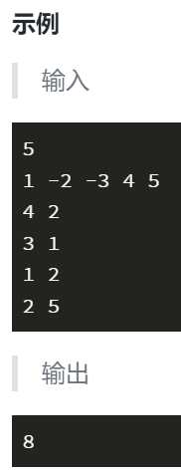
第2行设置递归深度，本题的n很大，递归很深。
t[]存图：邻接表。
import sys
sys.setrecursionlimit(50020) #设置递归深度
def dfs(u,fa):
global ans
for son in t[u]:
if son != fa:
dfs(son,u)
if dp[son] > 0: dp[u] += dp[son]
ans = max(ans,dp[u])
n = int(input())
dp = [0]*(n+1) #读每个点的值，并直接当成dp[]来用
dp[1:n] = map(int,input().split()) #不用dp[0]
t = [[] for i in range(n+1)] #t: tree
for i in range(n-1):
u,v = map(int,input().split())
t[u].append(v) #记录邻居
t[v].append(u)
ans = 0
dfs(1,-1)
print(ans)

Slide 122
import sys
sys.setrecursionlimit(50020) #设置递归深度
def dfs(u,fa):
global ans
for son in t[u]:
if son != fa:
dfs(son,u)
if dp[son] > 0: dp[u] += dp[son]
ans = max(ans,dp[u])
n = int(input())
dp = [0]*(n+1) #读每个点的值，并直接当成dp[]来用
dp[1:n] = map(int,input().split()) #不用dp[0]
t = [[] for i in range(n+1)] #t: tree
for i in range(n-1):
u,v = map(int,input().split())
t[u].append(v) #记录邻居
t[v].append(u)
ans = 0
dfs(1,-1) #或dfs(1,0)、dfs(1,n+1)。-1、0、n+1是不存在的点
print(ans)
状态转移：如果子结点及其子树权值和大于零，则加入到父结点u的权值：
dp[u] += dp[son]

Slide 123
例题
大臣的旅费 2005年第四届省赛 lanqiaoOJ题号207
python版本
【题目描述】T王国修建了大量的快速路，用于连接首都和王国内的各大城市。任何一个大城市都能从首都直接或者通过其他大城市间接到达。同时，如果不重复经过大城市，从首都到达每个大城市的方案都是唯一的。J是T国大臣，巡查各大城市。J发现，在连续行进过程中，他所花的路费与他已走过的距离有关，在走第x千米到第x+1千米这一千米中（x是整数），他花费的路费是x+10。也就是说走1千米花费11，走2千米要花费23。J想知道：他从某一个城市出发，中间不休息，到达另一个城市，所有可能花费的路费中最多是多少呢？
【输入格式】第一行包含一个整数n，表示包括首都在内的城市数（n<=10000）城市从1开始依次编号，1号城市为首都。接下来n-1行，描述T国的路（一定是n-1条）每行三个整数Pi, Qi, Di，表示城市Pi和城市Qi之间有一条路，长度为Di千米。（Di<=1000）
【输出格式】输出一个整数，表示大臣J最多花费的路费是多少。

Slide 124
python版本
树的直径
题目描述的是一棵树：有n个点，n-1条边。
在这棵树上，从首都能到达其他所有城市，且方案唯一。
题目求这棵树上任意两点间的最远路径，即树的直径。
有两种做法：做两次DFS（第18讲DFS-3）或BFS、树形DP。

Slide 125
python版本
树的直径：树形DP
定义状态dp[]：dp[u]表示以u为根结点的子树上，从u出发能到达的最远路径长度。
路径的终点显然是u的一个叶子结点。
状态转移：设u有t个邻居子结点v₁, v₂, ..., v_{t}
dp[u] = max{dp[v_{i}] + edge(u,v_{i})}, 1≤i≤t

Slide 126
python版本
树的直径：树形DP
dp[]和整棵树的直径长度有什么关系？
对每个结点u，计算经过u的最长路径长度f[u]。
把u看成树的根，u的一个子结点是v_{i}
f[u] = max{dp[u] + dp[v_{i}] + edge(u,v_{i})}, 1≤i≤t
其中dp[u]的计算不包括v_{i}这棵子树。
计算出所有的f[u]后，整棵树的直径长度ans等于：
ans = max{f[u]}, 1≤u≤n
以上步骤在一次DFS中完成

Slide 127
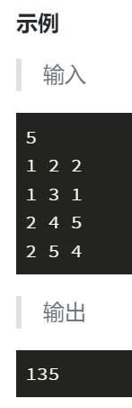
def dfs(u):
global ans
vis[u] = 1
for v, c in e[u]: #u的邻居v，费用c
if vis[v]==1: continue
dfs(v)
ans = max(ans, dp[u] + dp[v] + c)
dp[u] = max(dp[u], dp[v] + c)
n = int(input())
e = [[] for i in range(n+1)] #存图
for i in range(n-1):
a, b, c = map(int, input().split())
e[a].append((b, c))
e[b].append((a, c))
ans = 0 #答案：树的直径
vis = [0 for i in range(n+1)]
dp = [0 for i in range(n+1)]
dfs(1)
print(ans*10 + ans*(ans+1)//2)
读输入

Slide 128
def dfs(u):
global ans
vis[u] = 1
for v, c in e[u]: #u的邻居v，费用c
if vis[v]==1: continue
dfs(v)
ans = max(ans, dp[u] + dp[v] + c)
dp[u] = max(dp[u], dp[v] + c)
n = int(input())
e = [[] for i in range(n+1)] #存图
for i in range(n-1):
a, b, c = map(int, input().split())
e[a].append((b, c))
e[b].append((a, c))
ans = 0 #答案：树的直径
vis = [0 for i in range(n+1)]
dp = [0 for i in range(n+1)]
dfs(1)
print(ans*10 + ans*(ans+1)//2)
经过u的最长路径：
max{dp[u] + dp[vi] + edge(u,vi)}
dp[u]的计算不包括v_{i}这棵子树

Slide 129
python版本
7.6 数位统计DP
数位DP用于数字的数位统计。
例：给定一个范围[0, k]，问区间内所有数字中，某个数码一共有多少个。
例如[1, 367]中，数码“1”有多少个，数码“2”有多少个，数码“3”有多少个，…
暴力法：逐一检查每个数字，统计数码出现的次数，复杂度O(k)。
数位DP：一个数字的数位有个位、十位、百位、…等等，用DP思想，把低位的统计结果记录下来，在高位计算时直接沿用低位的结果。复杂度仅有O(len)，len是k的位数。

Slide 130
python版本
例：求区间[1, 367]内每种数码分别有多少个。
100个数，每个数有2位。
一共有200个数字。
每个数字出现20次。
定义状态dp[]：dp[i]是i位数的每种数码有多少个。包括0。
一位数0~9，每种数码有dp[1] = 1个。0、1、2、3、4、5、6、7、8、9。
二位数00~99，每种数码有dp[2] = 20个。注意这里是00~99，不是0~99。
如果是0~99，“0”只出现了11次。这里把“0”和其他数字一样看待，但编程时需要特殊处理，因为按照习惯写法，数字前面的0应该被去掉，例如056应该写成56。把这种“0”称为“前导0”。前导0在0~9、00~99、000~999、…所有情况下都需要特殊处理。
三位数000~999，每种数码有dp[3] = 300个。
四位数0000~9999，每种数码有dp[4] = 4000个。

Slide 131
python版本
python版本
dp[]的计算: (1)递推
递推：dp[i] = dp[i-1]×10 + 10^{i-1}
以统计数码“1”的个数为例：
计算dp[1]。即1位数字0、1、2、…、9中有几个“1”，显然dp[1] = 1。
计算dp[2]。“1”在个位上出现了dp[i-1] ×10 = dp[1] ×10 = 10次，即01、11、21、…、91。在十位上出现了10^{i-1} = 10²⁻¹ = 10次，即10、11、12、…、19。共出现dp[2] = 20次个“1”。
计算dp[3]。“1”在个位和十位上出现了dp[2] ×10 = 200次，即100~199的个位和十位有dp[2]个“1”、200~299的个位和十位有dp[2]个“1”、…、900~999的个位和十位有dp[2]个“1”。“1”在百位上出现了103-1 =100次，即100、101、…、199。共出现dp[3] = 300个“1”。
等等。

Slide 132
python版本
python版本
python版本
dp[]的计算: (2)排列组合
dp[i] = i×10^{i}/10 = i×10^{i-1}
排列组合的思路：从i个0递增到i个9，所有的字符共出现了i*10^{i}次，0~9这10种字符每种出现了i*10^{i}/10次。

Slide 133
python版本
前导0、数位限制
计算[1, 367]中，每种数码一共有多少个。数码有10种：0、1、…、9。
“0”是特殊的，需要去掉“前导0”。
把[0, 367]分成小区间：[000, 099]、[100, 199]、[200, 299]、[300, 367]。
（1）在这些小区间中，[000, 099]、[100, 199]、[200, 299]都可以利用dp[2]，即[00, 99]的结果。最后的[300, 367]需要特别计算。
（2）“数位限制” 。小区间[000, 099]的最高位是“0”，出现了100次；小区间[100, 199]的最高位是“1”，出现了100次；小区间[200, 299]的最高位是“2”，出现了100次；小区间[300, 367]的最高位是“3”，出现了68次。这里的最高位，称为“数位限制”，需要特别判断。

Slide 134
python版本
例题：统计所有数码的出现个数
【题目描述】统计[1, b]范围内，每个数码的出现次数。即统计数码0、1、2、3、4、5、6、7、8、9的出现次数。
【输入格式】输入一行包含一个整数b。1≤b≤10¹²。
【输出格式】输出一行10个整数表示答案。
【输入样例】
93
【输出样例】
9 20 20 20 19 19 19 19 19 13

Slide 135
递推： dp[i] = dp[i-1]×10 + 10^{i-1}
排列组合：dp[i] = i×10^{i}/10 = i×10^{i-1}
python版本
def solve(x): #计算[1, x]中每个数码的个数
n = tuple(map(int,str(x))) #把一个数字按位分解
n = n[::-1] #倒过来
for i in range(len(n)-1,-1,-1): #从高到低处理x的每一位
for j in range(10): cnt[j] += dp[i]*n[i]
for j in range(n[i]): cnt[j] += ten[i] #特判最高位比n[i]小的数字
u = 0
for j in range(i-1,-1,-1): u = u*10+n[j]
cnt[n[i]] += u+1 #特判最高位的数字n[i]
cnt[0] -= ten[i] #特判前导0
ten = [0]*15
ten[0] = 1 #ten[i]: 10的i次方
dp = [0]*15
for i in range(1,15): #预计算dp[]
dp[i] = i*ten[i-1]; #或者递推：dp[i] = dp[i-1]*10+ten[i-1]
ten[i] = ten[i-1]*10
b = int(input())
cnt= [0]*15 #答案：cnt[i]，数字“i”出现了多少次
solve(b)
for i in range(10): print(cnt[i],end=' ') #打印每个数码出现的次数

Slide 136
[1, 367]中，每种数码一共有多少个
（1）普通情况。
例：00~99共出现3次，分别出现在000~099、100~199、200~299的后面2位上。每个数字出现了dp[i]*n[i]=dp[2]*3=60次。
def solve(x): #计算[1, x]中每个数码的个数
n = tuple(map(int,str(x))) #把一个数字按位分解
n = n[::-1] #倒过来
for i in range(len(n)-1,-1,-1): #从高到低处理x的每一位
for j in range(10): cnt[j] += dp[i]*n[i]
for j in range(n[i]): cnt[j] += ten[i] #特判最高位比n[i]小的数字
u = 0
for j in range(i-1,-1,-1): u = u*10+n[j]
cnt[n[i]] += u+1 #特判最高位的数字n[i]
cnt[0] -= ten[i] #特判前导0
ten = [0]*15
ten[0] = 1 #ten[i]: 10的i次方
dp = [0]*15
for i in range(1,15): #预计算dp[]
dp[i] = i*ten[i-1]; #或者递推：dp[i] = dp[i-1]*10+ten[i-1]
ten[i] = ten[i-1]*10
b = int(input())
cnt= [0]*15 #答案：cnt[i]，数字“i”出现了多少次
solve(b)
for i in range(10): print(cnt[i],end=' ') #打印每个数码出现的次数

Slide 137
[1, 367]中，每种数码一共有多少个
（2）“数位限制”。第3位上的数字有“0、1、2、3”，“3”是最高位的数位限制。数字“0”、“1”、“2”分别在000~099、100~199、200~299的最高位上出现了100次，对应代码：
def solve(x): #计算[1, x]中每个数码的个数
n = tuple(map(int,str(x))) #把一个数字按位分解
n = n[::-1] #倒过来
for i in range(len(n)-1,-1,-1): #从高到低处理x的每一位
for j in range(10): cnt[j] += dp[i]*n[i]
for j in range(n[i]): cnt[j] += ten[i] #特判最高位比n[i]小的数字
u = 0
for j in range(i-1,-1,-1): u = u*10+n[j]
cnt[n[i]] += u+1 #特判最高位的数字n[i]
cnt[0] -= ten[i] #特判前导0
ten = [0]*15
ten[0] = 1 #ten[i]: 10的i次方
dp = [0]*15
for i in range(1,15): #预计算dp[]
dp[i] = i*ten[i-1]; #或者递推：dp[i] = dp[i-1]*10+ten[i-1]
ten[i] = ten[i-1]*10
b = int(input())
cnt= [0]*15 #答案：cnt[i]，数字“i”出现了多少次
solve(b)
for i in range(10): print(cnt[i],end=' ') #打印每个数码出现的次数

Slide 138
[1, 367]中，每种数码一共有多少个
（2）“数位限制”。第3位上的数字有“0、1、2、3”，“3”是最高位的数位限制。数字“0”、“1”、“2”分别在000~099、100~199、200~299的最高位上出现了100次，数字“3”在300~324中出现了25次，对应代码：
def solve(x): #计算[1, x]中每个数码的个数
n = tuple(map(int,str(x))) #把一个数字按位分解
n = n[::-1] #倒过来
for i in range(len(n)-1,-1,-1): #从高到低处理x的每一位
for j in range(10): cnt[j] += dp[i]*n[i]
for j in range(n[i]): cnt[j] += ten[i] #特判最高位比n[i]小的数字
u = 0
for j in range(i-1,-1,-1): u = u*10+n[j]
cnt[n[i]] += u+1 #特判最高位的数字n[i]
cnt[0] -= ten[i] #特判前导0
ten = [0]*15
ten[0] = 1 #ten[i]: 10的i次方
dp = [0]*15
for i in range(1,15): #预计算dp[]
dp[i] = i*ten[i-1]; #或者递推：dp[i] = dp[i-1]*10+ten[i-1]
ten[i] = ten[i-1]*10
b = int(input())
cnt= [0]*15 #答案：cnt[i]，数字“i”出现了多少次
solve(b)
for i in range(10): print(cnt[i],end=' ') #打印每个数码出现的次数

Slide 139
[1, 367]中，每种数码一共有多少个
（3）特判前导0。在前面的计算中，都把“0”和其他数字一样看待，但前导0应该去掉。对应代码：
def solve(x): #计算[1, x]中每个数码的个数
n = tuple(map(int,str(x))) #把一个数字按位分解
n = n[::-1] #倒过来
for i in range(len(n)-1,-1,-1): #从高到低处理x的每一位
for j in range(10): cnt[j] += dp[i]*n[i]
for j in range(n[i]): cnt[j] += ten[i] #特判最高位比n[i]小的数字
u = 0
for j in range(i-1,-1,-1): u = u*10+n[j]
cnt[n[i]] += u+1 #特判最高位的数字n[i]
cnt[0] -= ten[i] #特判前导0
ten = [0]*15
ten[0] = 1 #ten[i]: 10的i次方
dp = [0]*15
for i in range(1,15): #预计算dp[]
dp[i] = i*ten[i-1]; #或者递推：dp[i] = dp[i-1]*10+ten[i-1]
ten[i] = ten[i-1]*10
b = int(input())
cnt= [0]*15 #答案：cnt[i]，数字“i”出现了多少次
solve(b)
for i in range(10): print(cnt[i],end=' ') #打印每个数码出现的次数

Slide 140
谢谢！

